Slide 1

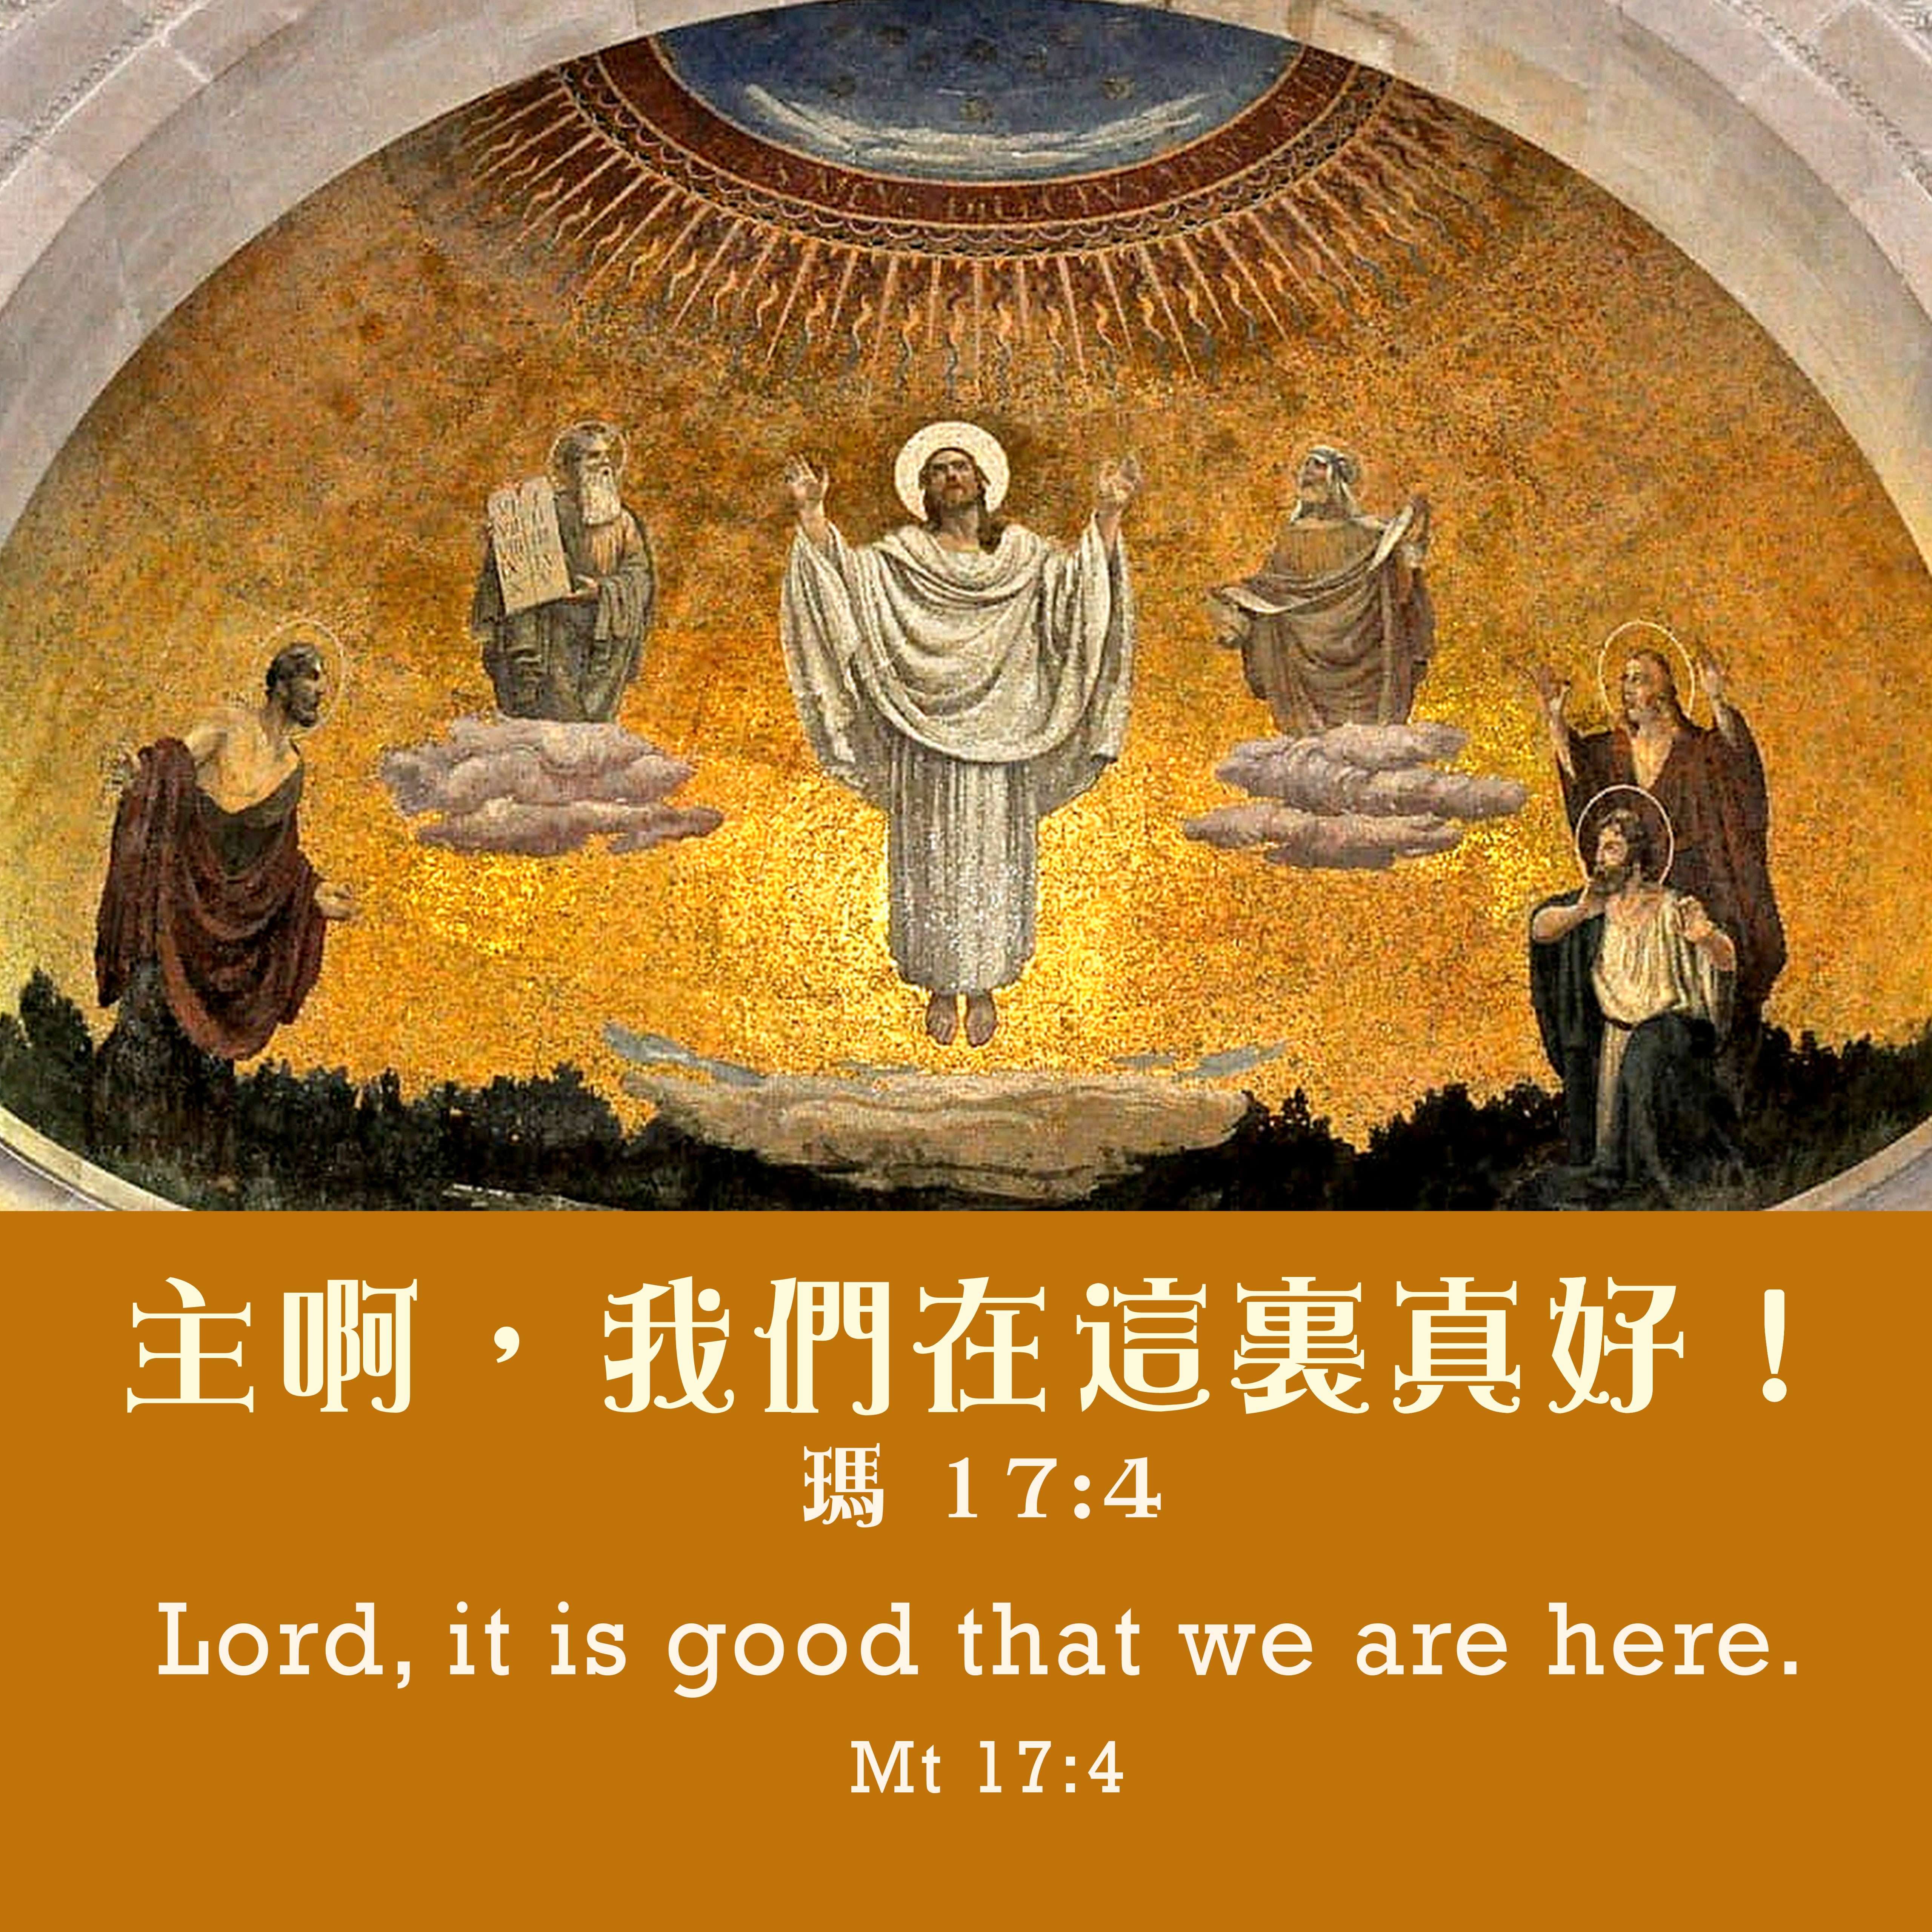
天主教香港聖經協會
「讀主言‧入主心」聖經金句日曆
2026年3月1日主日 正月十三
四旬期第二主日
手機接收金句:Whatsapp 9854 7532 facebook.com/HKCBA197350

Slide 2
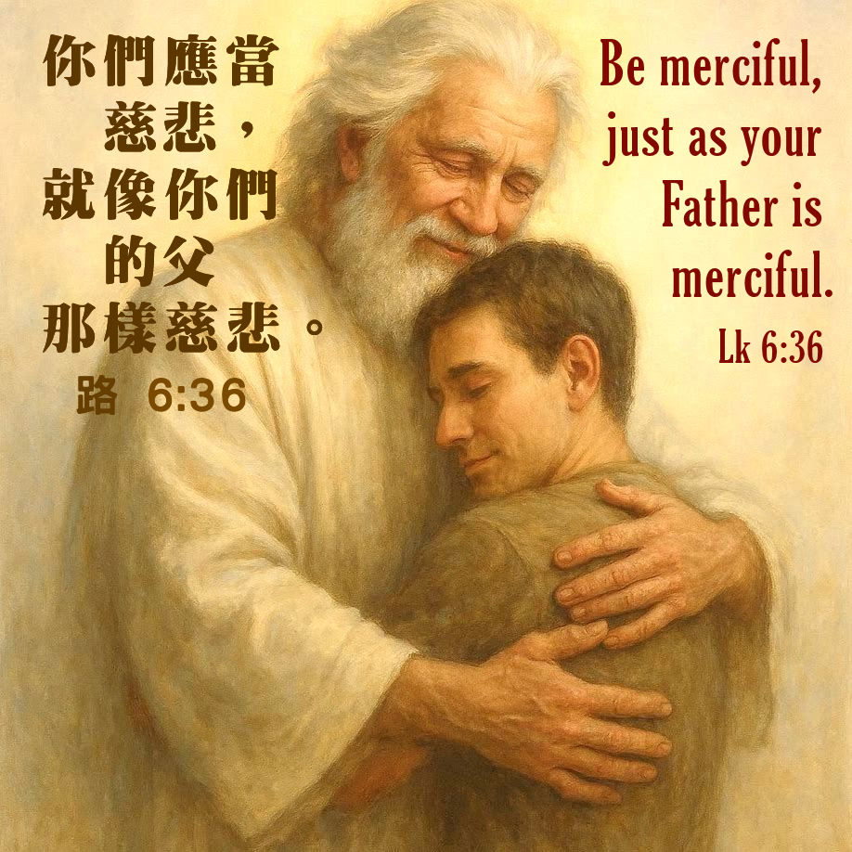
天主教香港聖經協會
「讀主言‧入主心」聖經金句日曆
2026年3月2日星期一 正月十四
四旬期第二周
手機接收金句:Whatsapp 9854 7532 facebook.com/HKCBA197350

Slide 3
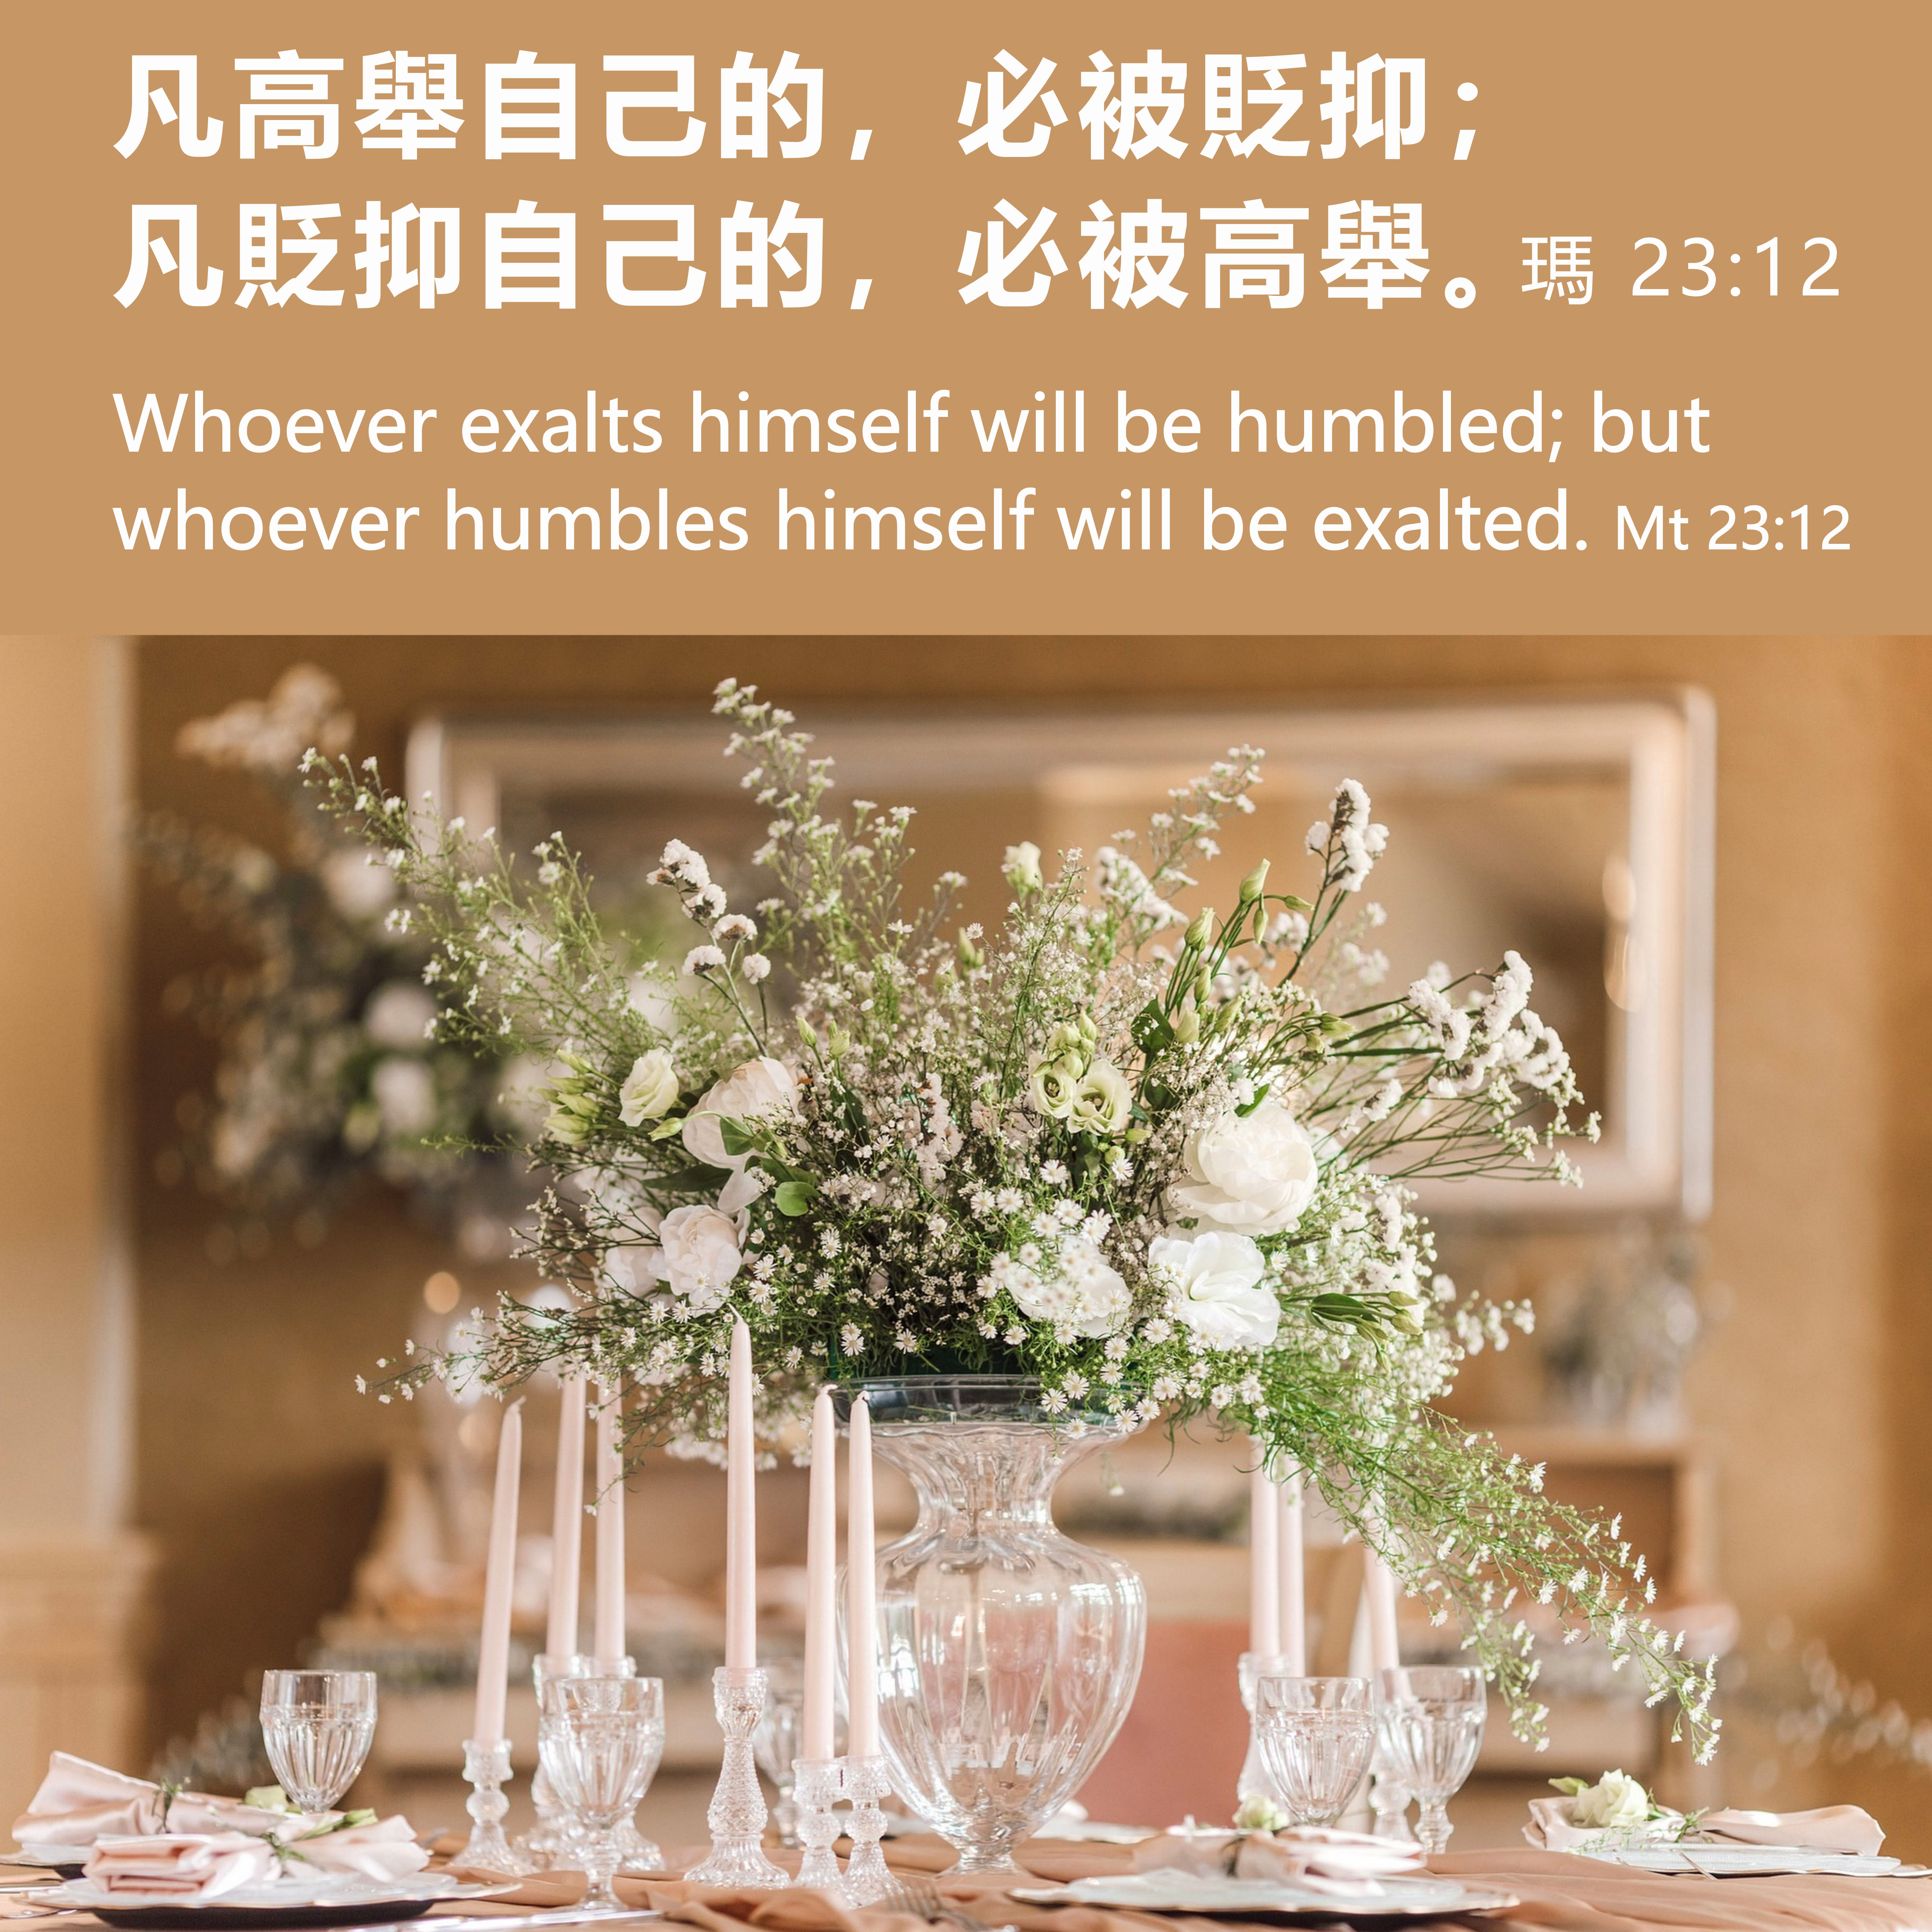
天主教香港聖經協會
「讀主言‧入主心」聖經金句日曆
2026年3月3日星期二 正月十五
四旬期第二周
手機接收金句:Whatsapp 9854 7532 facebook.com/HKCBA197350

Slide 4
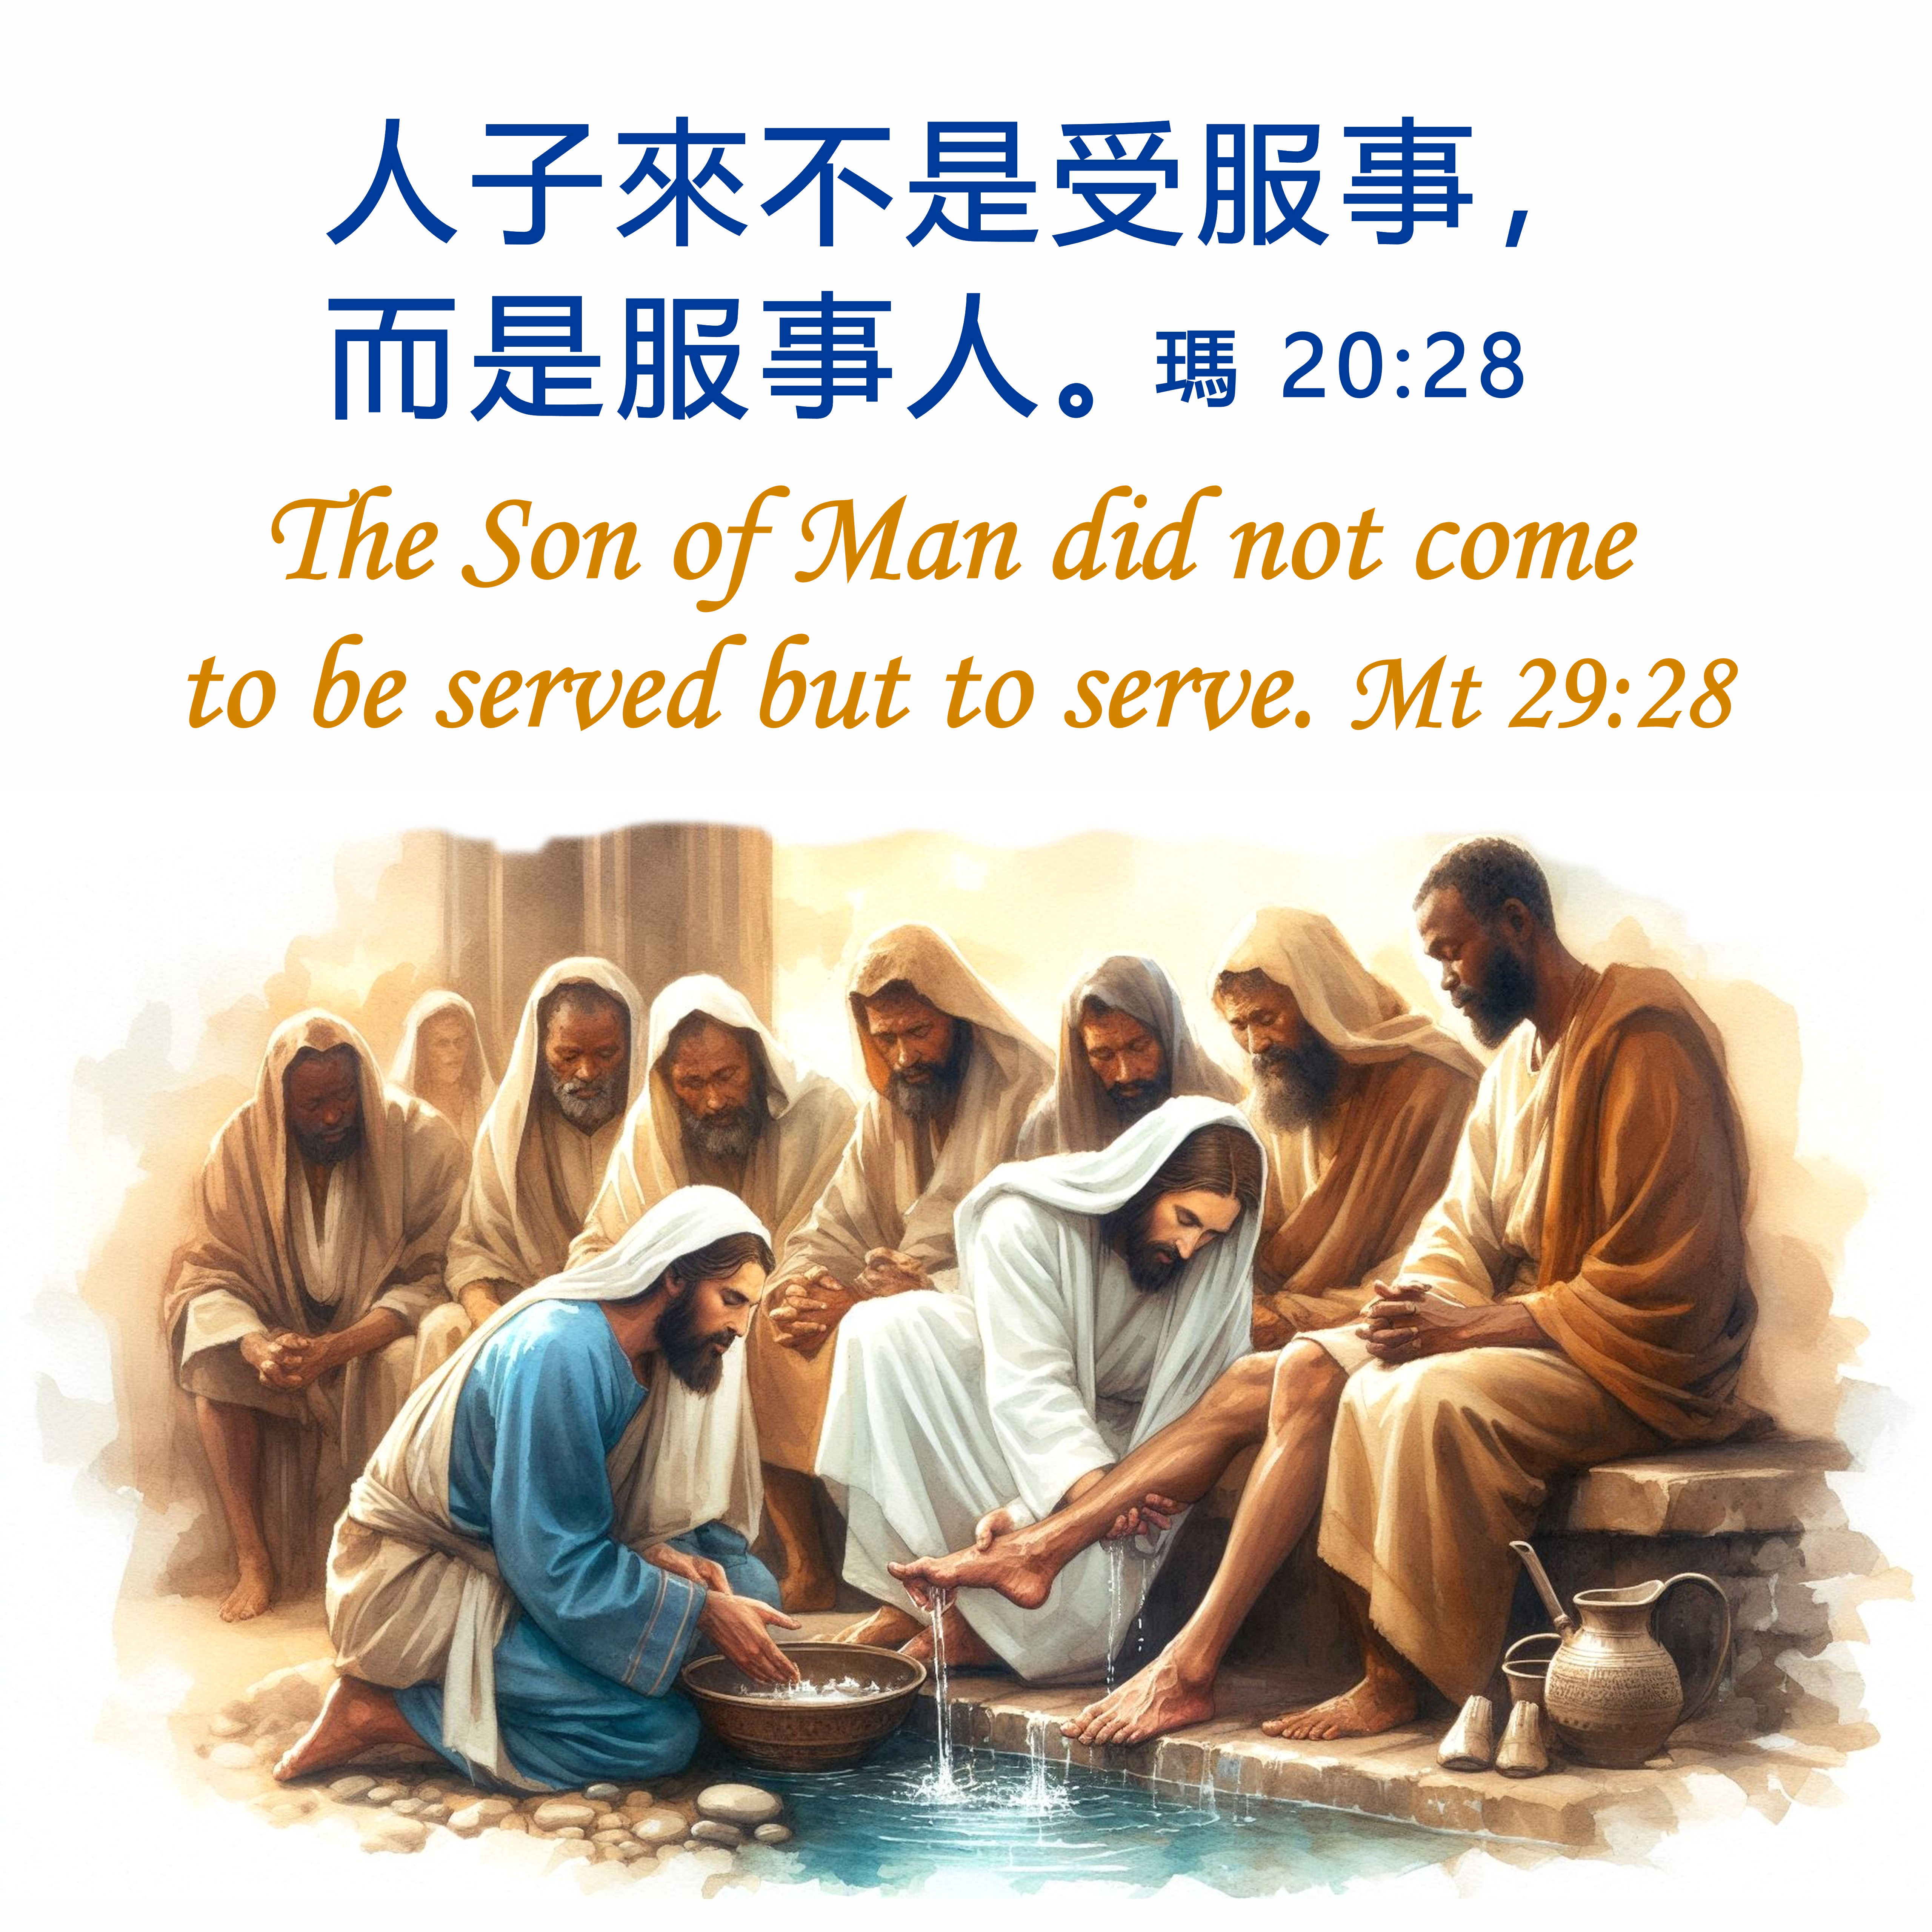
天主教香港聖經協會
「讀主言‧入主心」聖經金句日曆
2026年3月4日星期三 正月十六
四旬期第二周
手機接收金句:Whatsapp 9854 7532 facebook.com/HKCBA197350

Slide 5
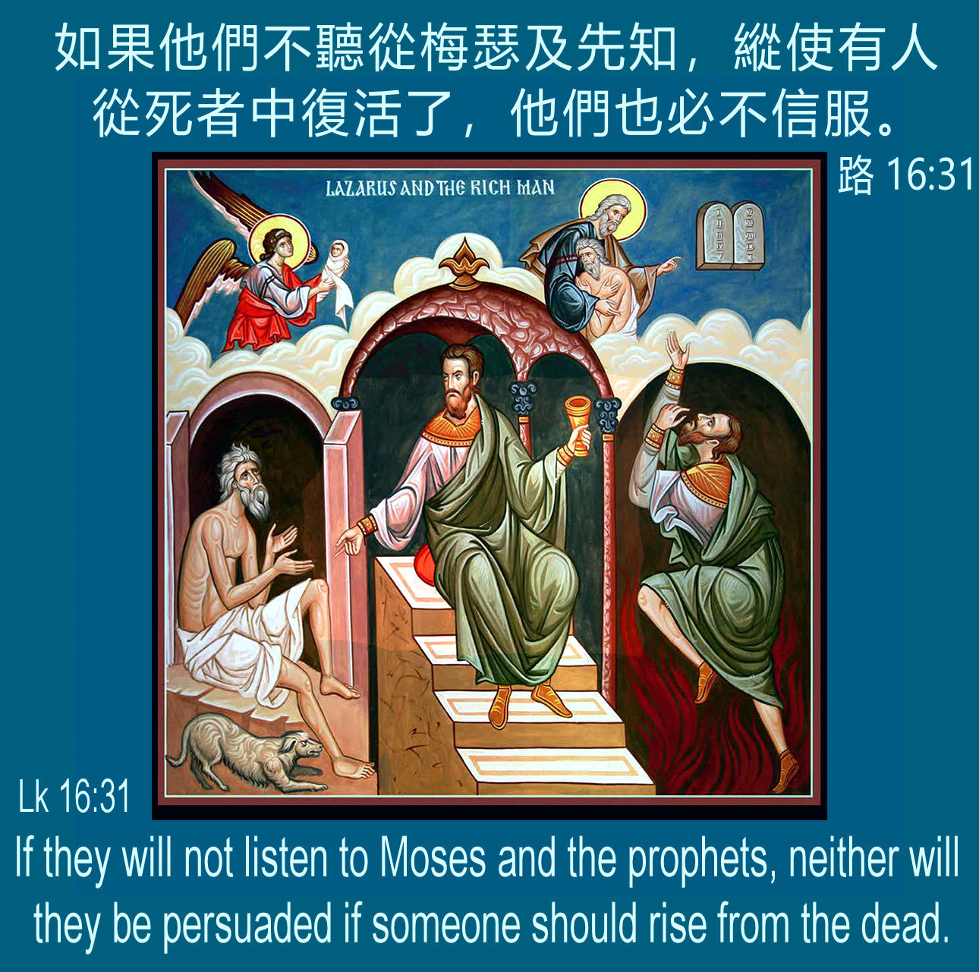
天主教香港聖經協會
「讀主言‧入主心」聖經金句日曆
2026年3月5日星期四 驚蟄 正月十七
四旬期第二周
手機接收金句:Whatsapp 9854 7532 facebook.com/HKCBA197350

Slide 6
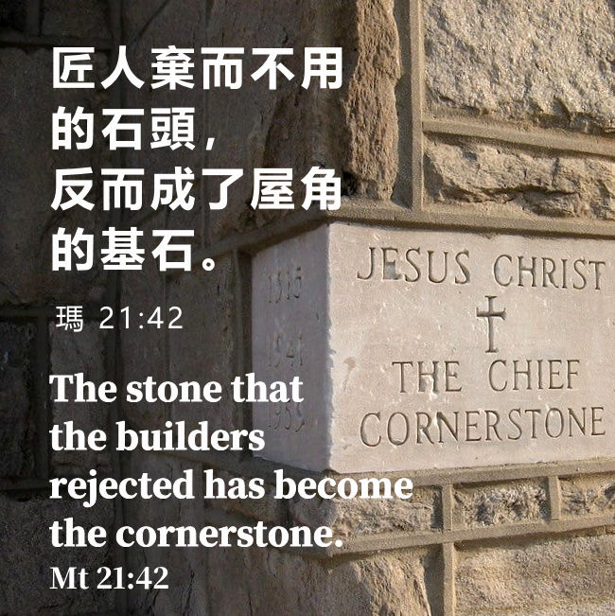
天主教香港聖經協會
「讀主言‧入主心」聖經金句日曆
2026年3月6日星期五 正月十八
四旬期第二周
手機接收金句:Whatsapp 9854 7532 facebook.com/HKCBA197350

Slide 7
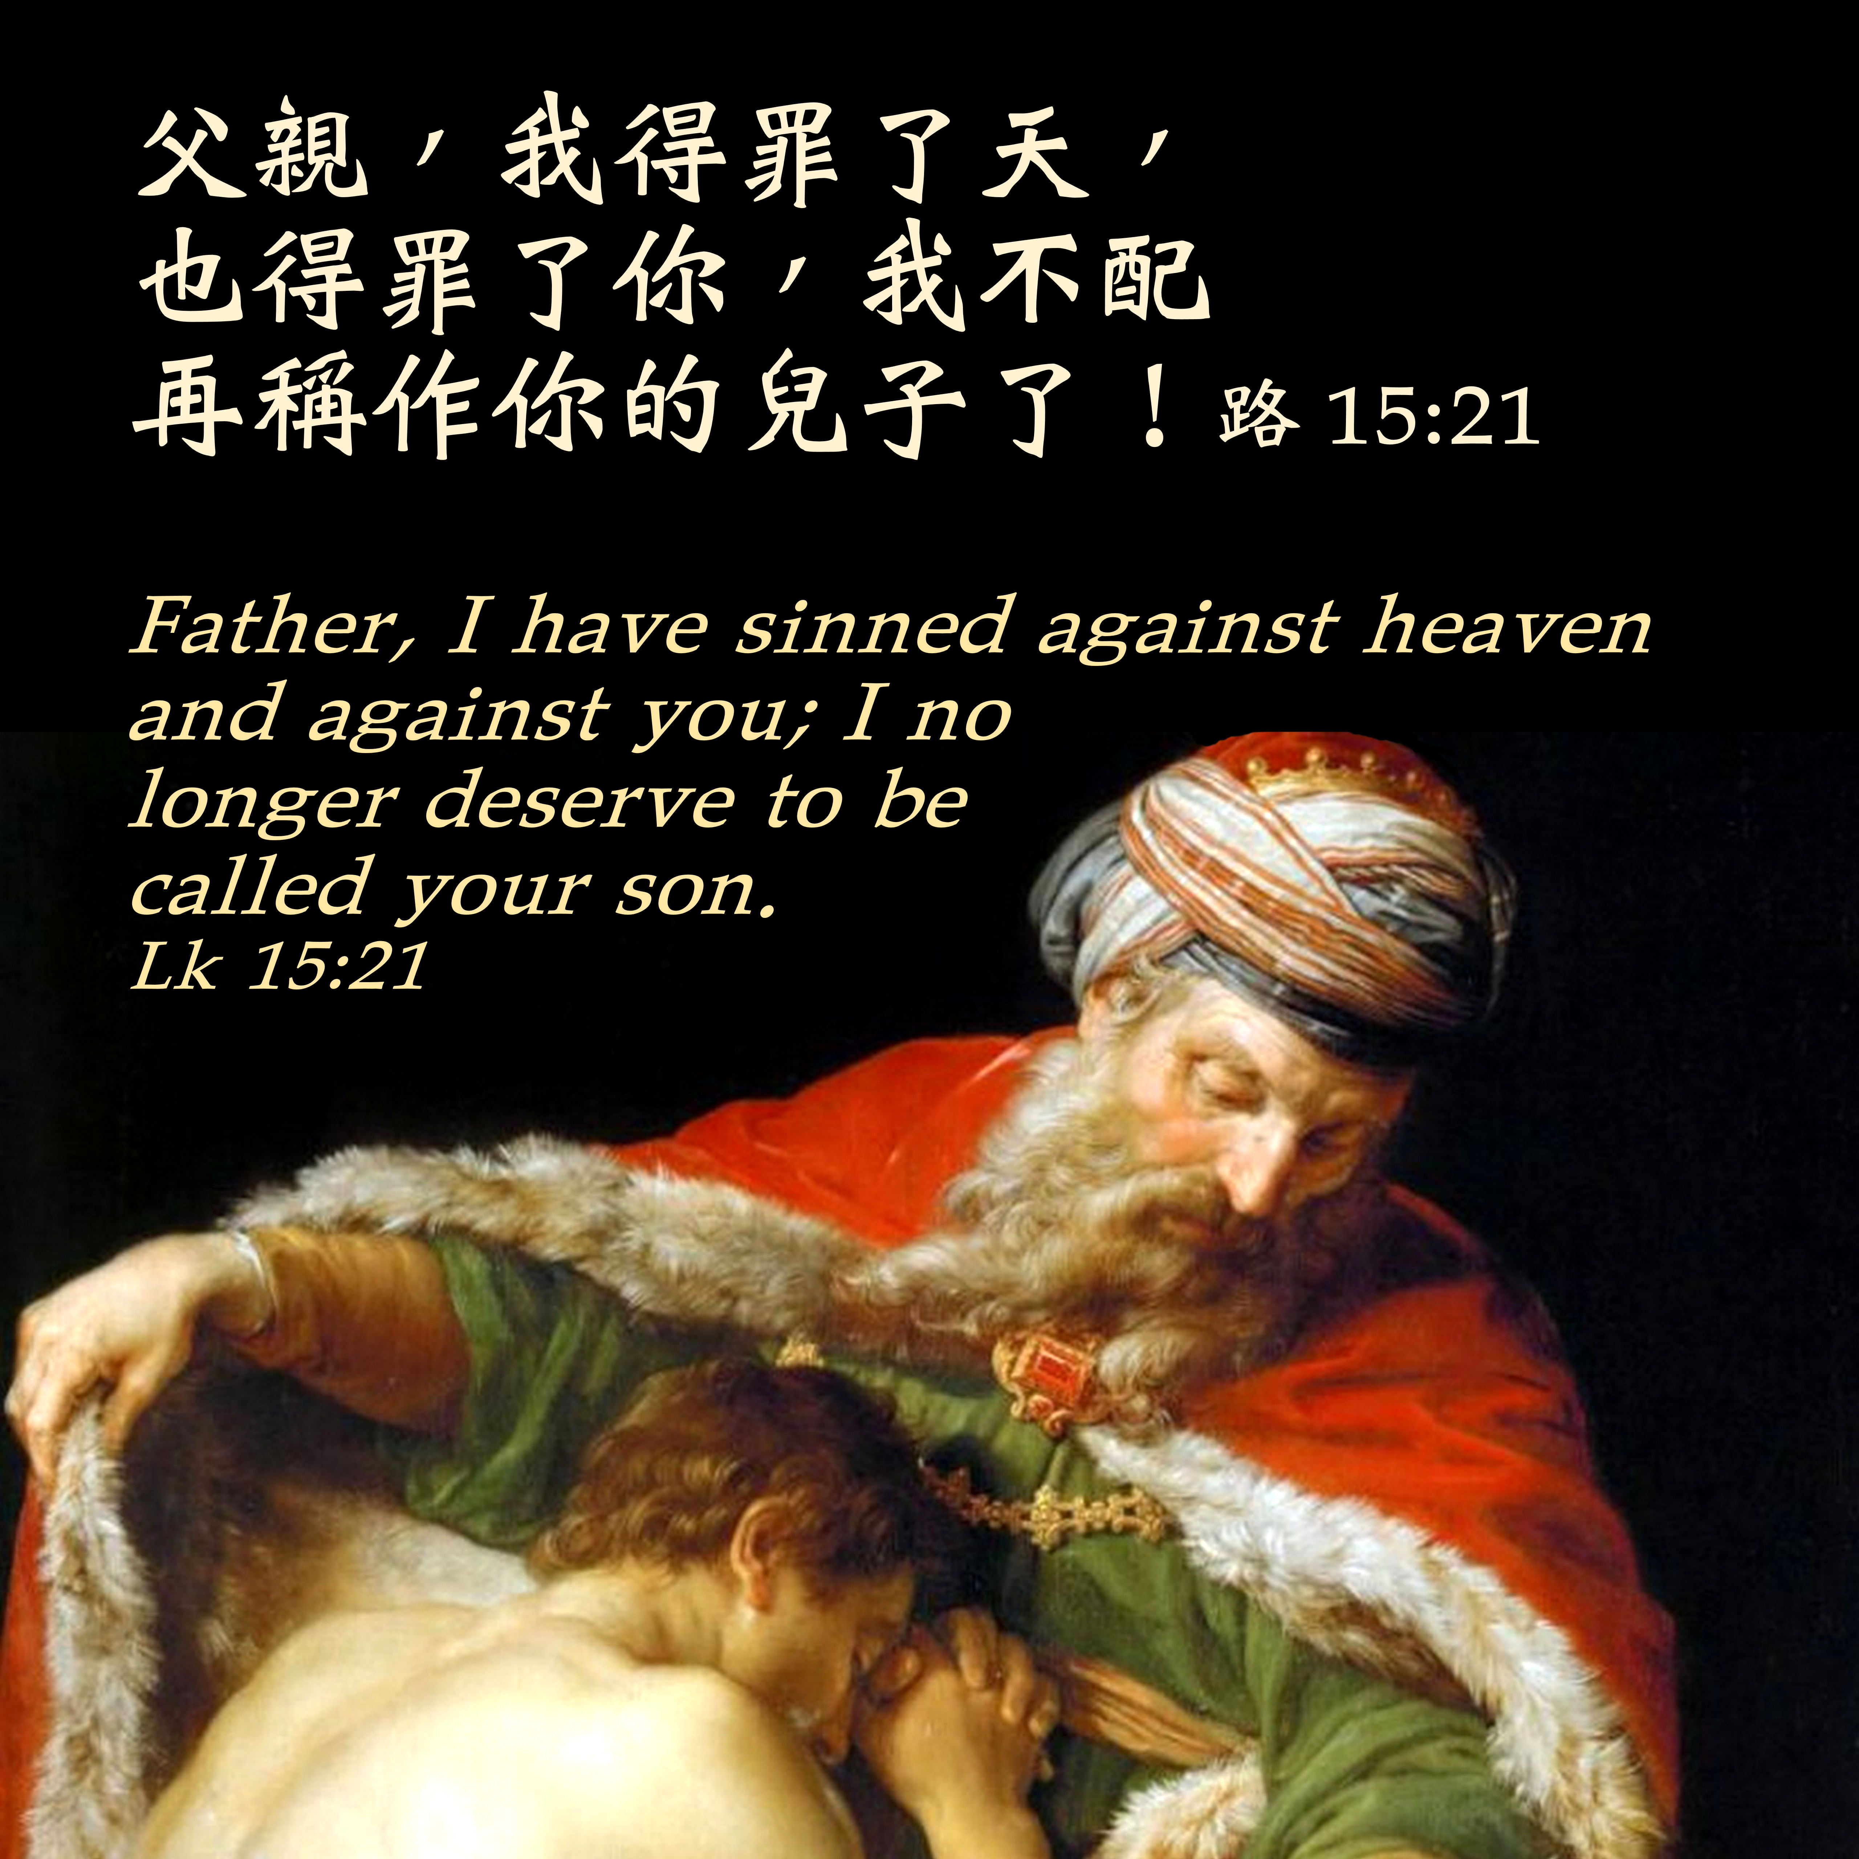
天主教香港聖經協會
「讀主言‧入主心」聖經金句日曆
2026年3月7日星期六 正月十九
四旬期第二周
手機接收金句:Whatsapp 9854 7532 facebook.com/HKCBA197350

Slide 8
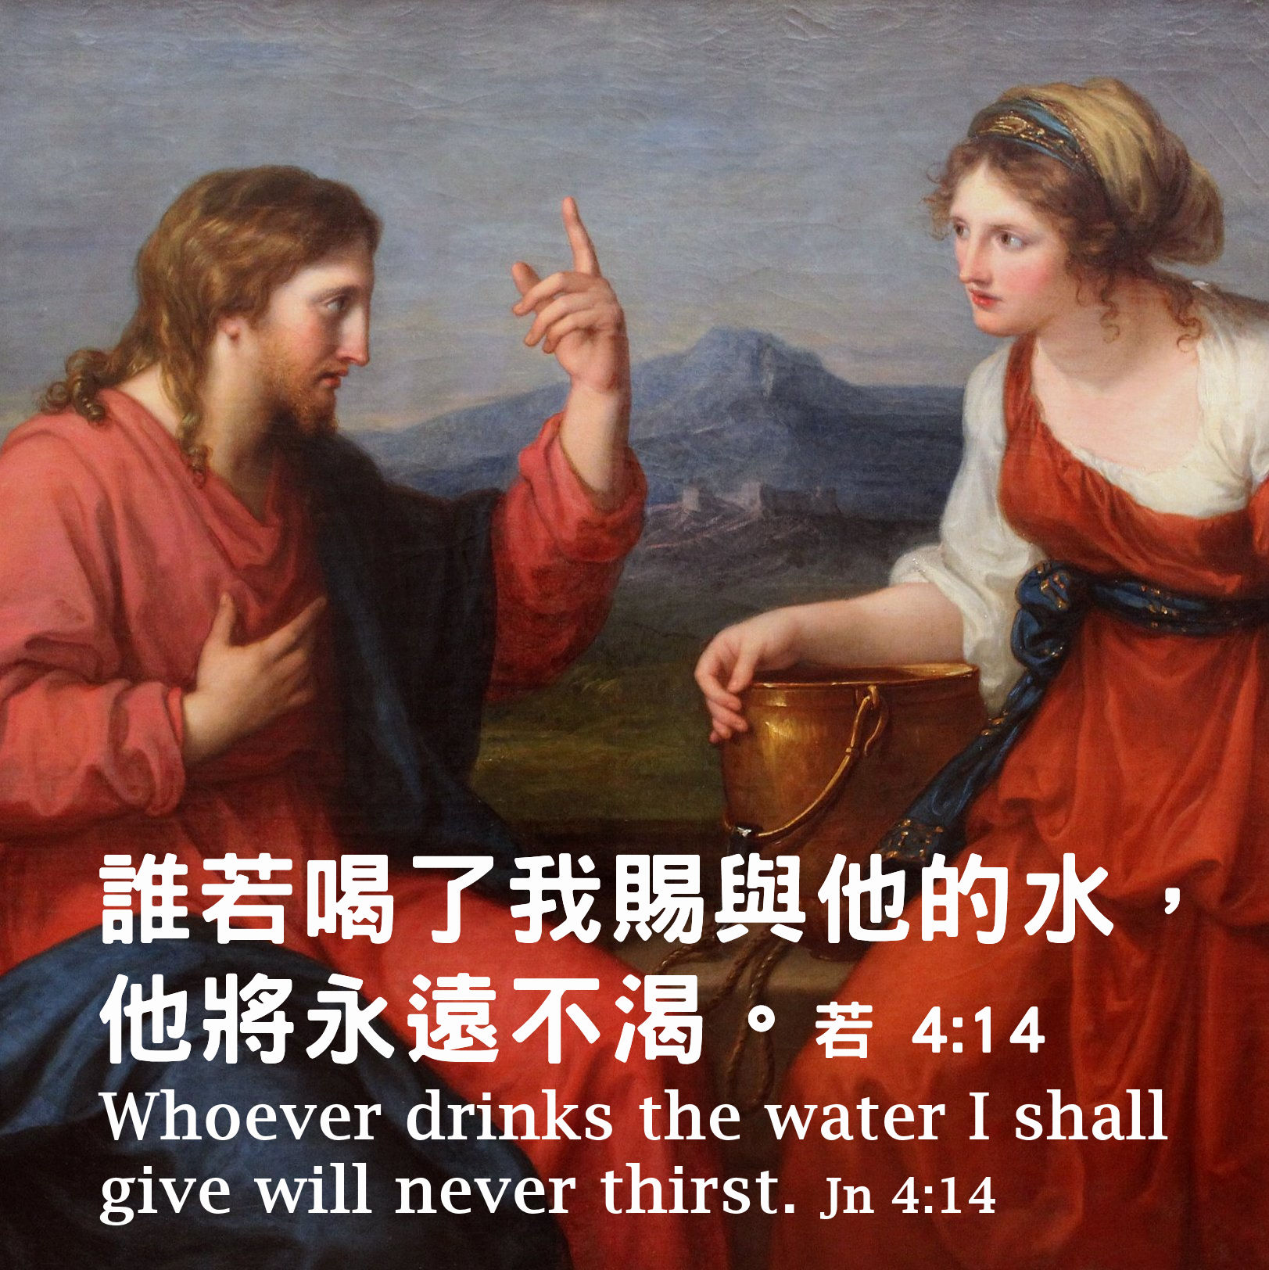
天主教香港聖經協會
「讀主言‧入主心」聖經金句日曆
2026年3月8日主日 正月二十
四旬期第三主日
手機接收金句:Whatsapp 9854 7532 facebook.com/HKCBA197350

Slide 9
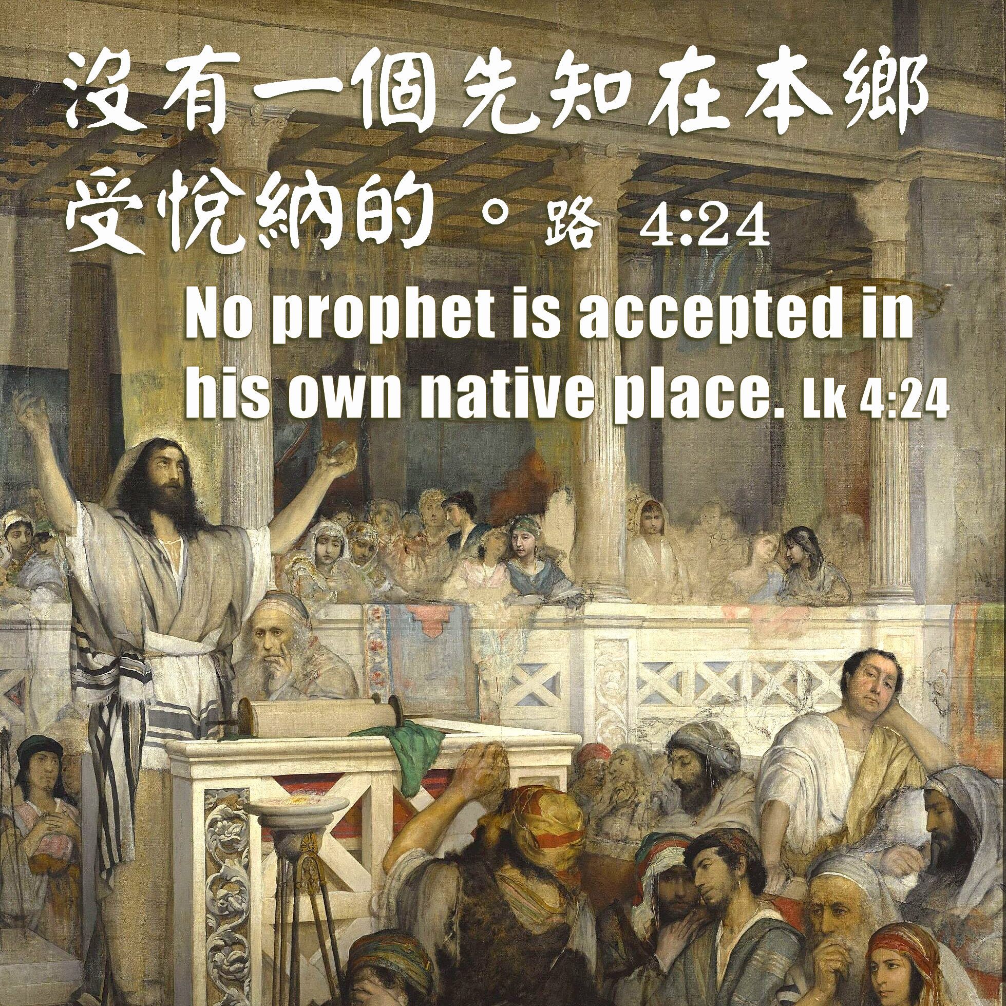
天主教香港聖經協會
「讀主言‧入主心」聖經金句日曆
2026年3月9日星期一 正月廿一
四旬期第三周
手機接收金句:Whatsapp 9854 7532 facebook.com/HKCBA197350

Slide 10
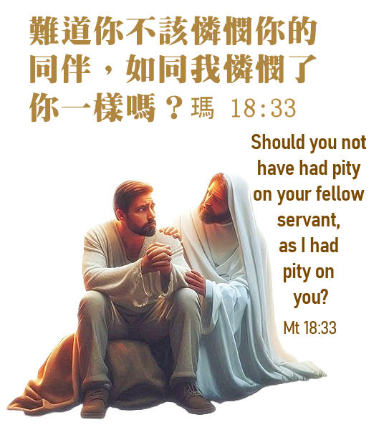
天主教香港聖經協會
「讀主言‧入主心」聖經金句日曆
2026年3月10日星期二 正月廿二
四旬期第三周
手機接收金句:Whatsapp 9854 7532 facebook.com/HKCBA197350

Slide 11
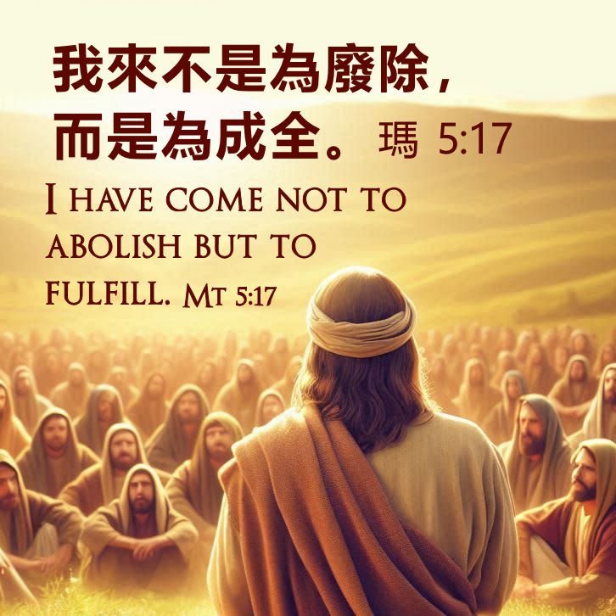
天主教香港聖經協會
「讀主言‧入主心」聖經金句日曆
2026年3月11日星期三 正月廿三
四旬期第三周
手機接收金句:Whatsapp 9854 7532 facebook.com/HKCBA197350

Slide 12
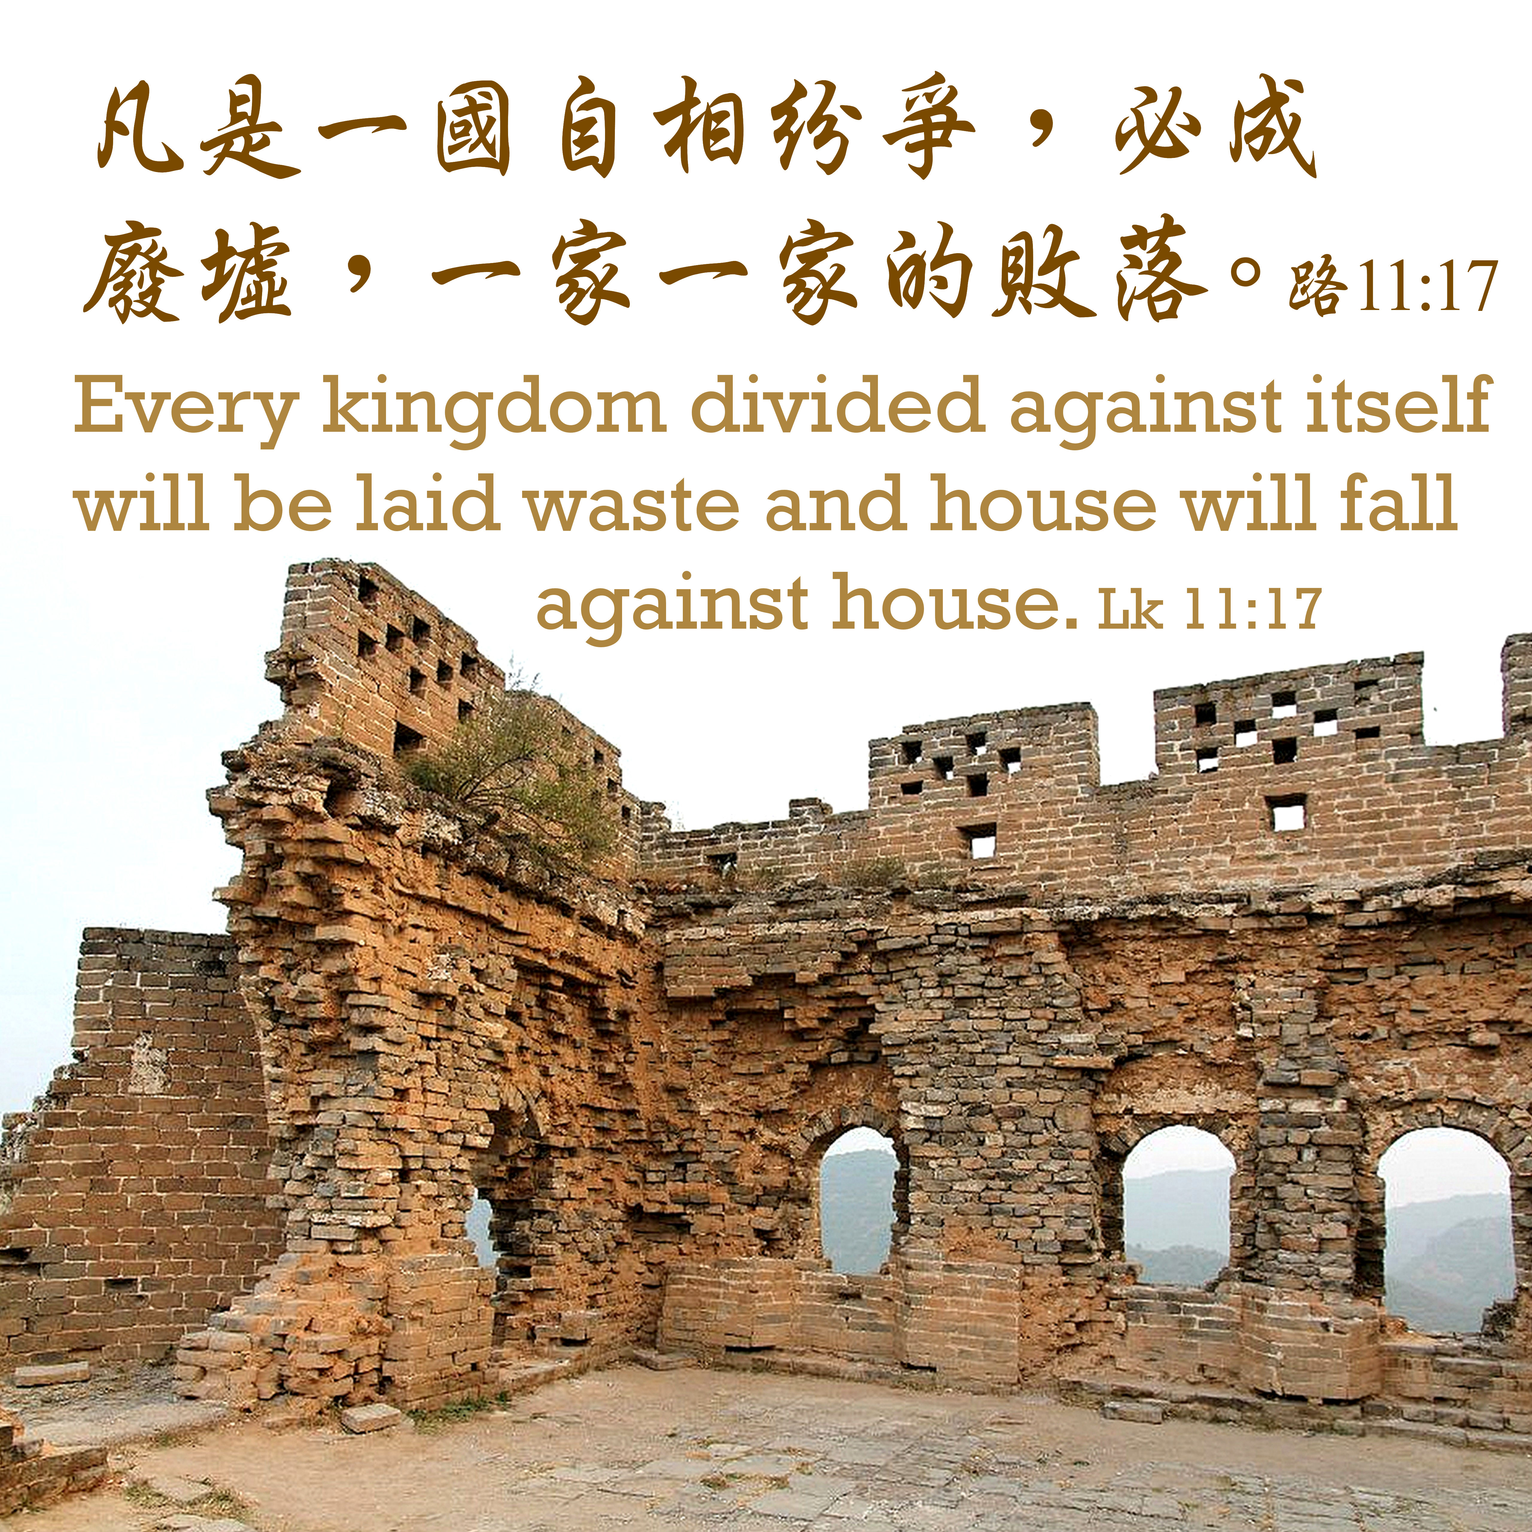
天主教香港聖經協會
「讀主言‧入主心」聖經金句日曆
2026年3月12日星期四 正月廿四
四旬期第三周
手機接收金句:Whatsapp 9854 7532 facebook.com/HKCBA197350

Slide 13

天主教香港聖經協會
「讀主言‧入主心」聖經金句日曆
2026年3月13日星期五 正月廿五
四旬期第三周
手機接收金句:Whatsapp 9854 7532 facebook.com/HKCBA197350

Slide 14
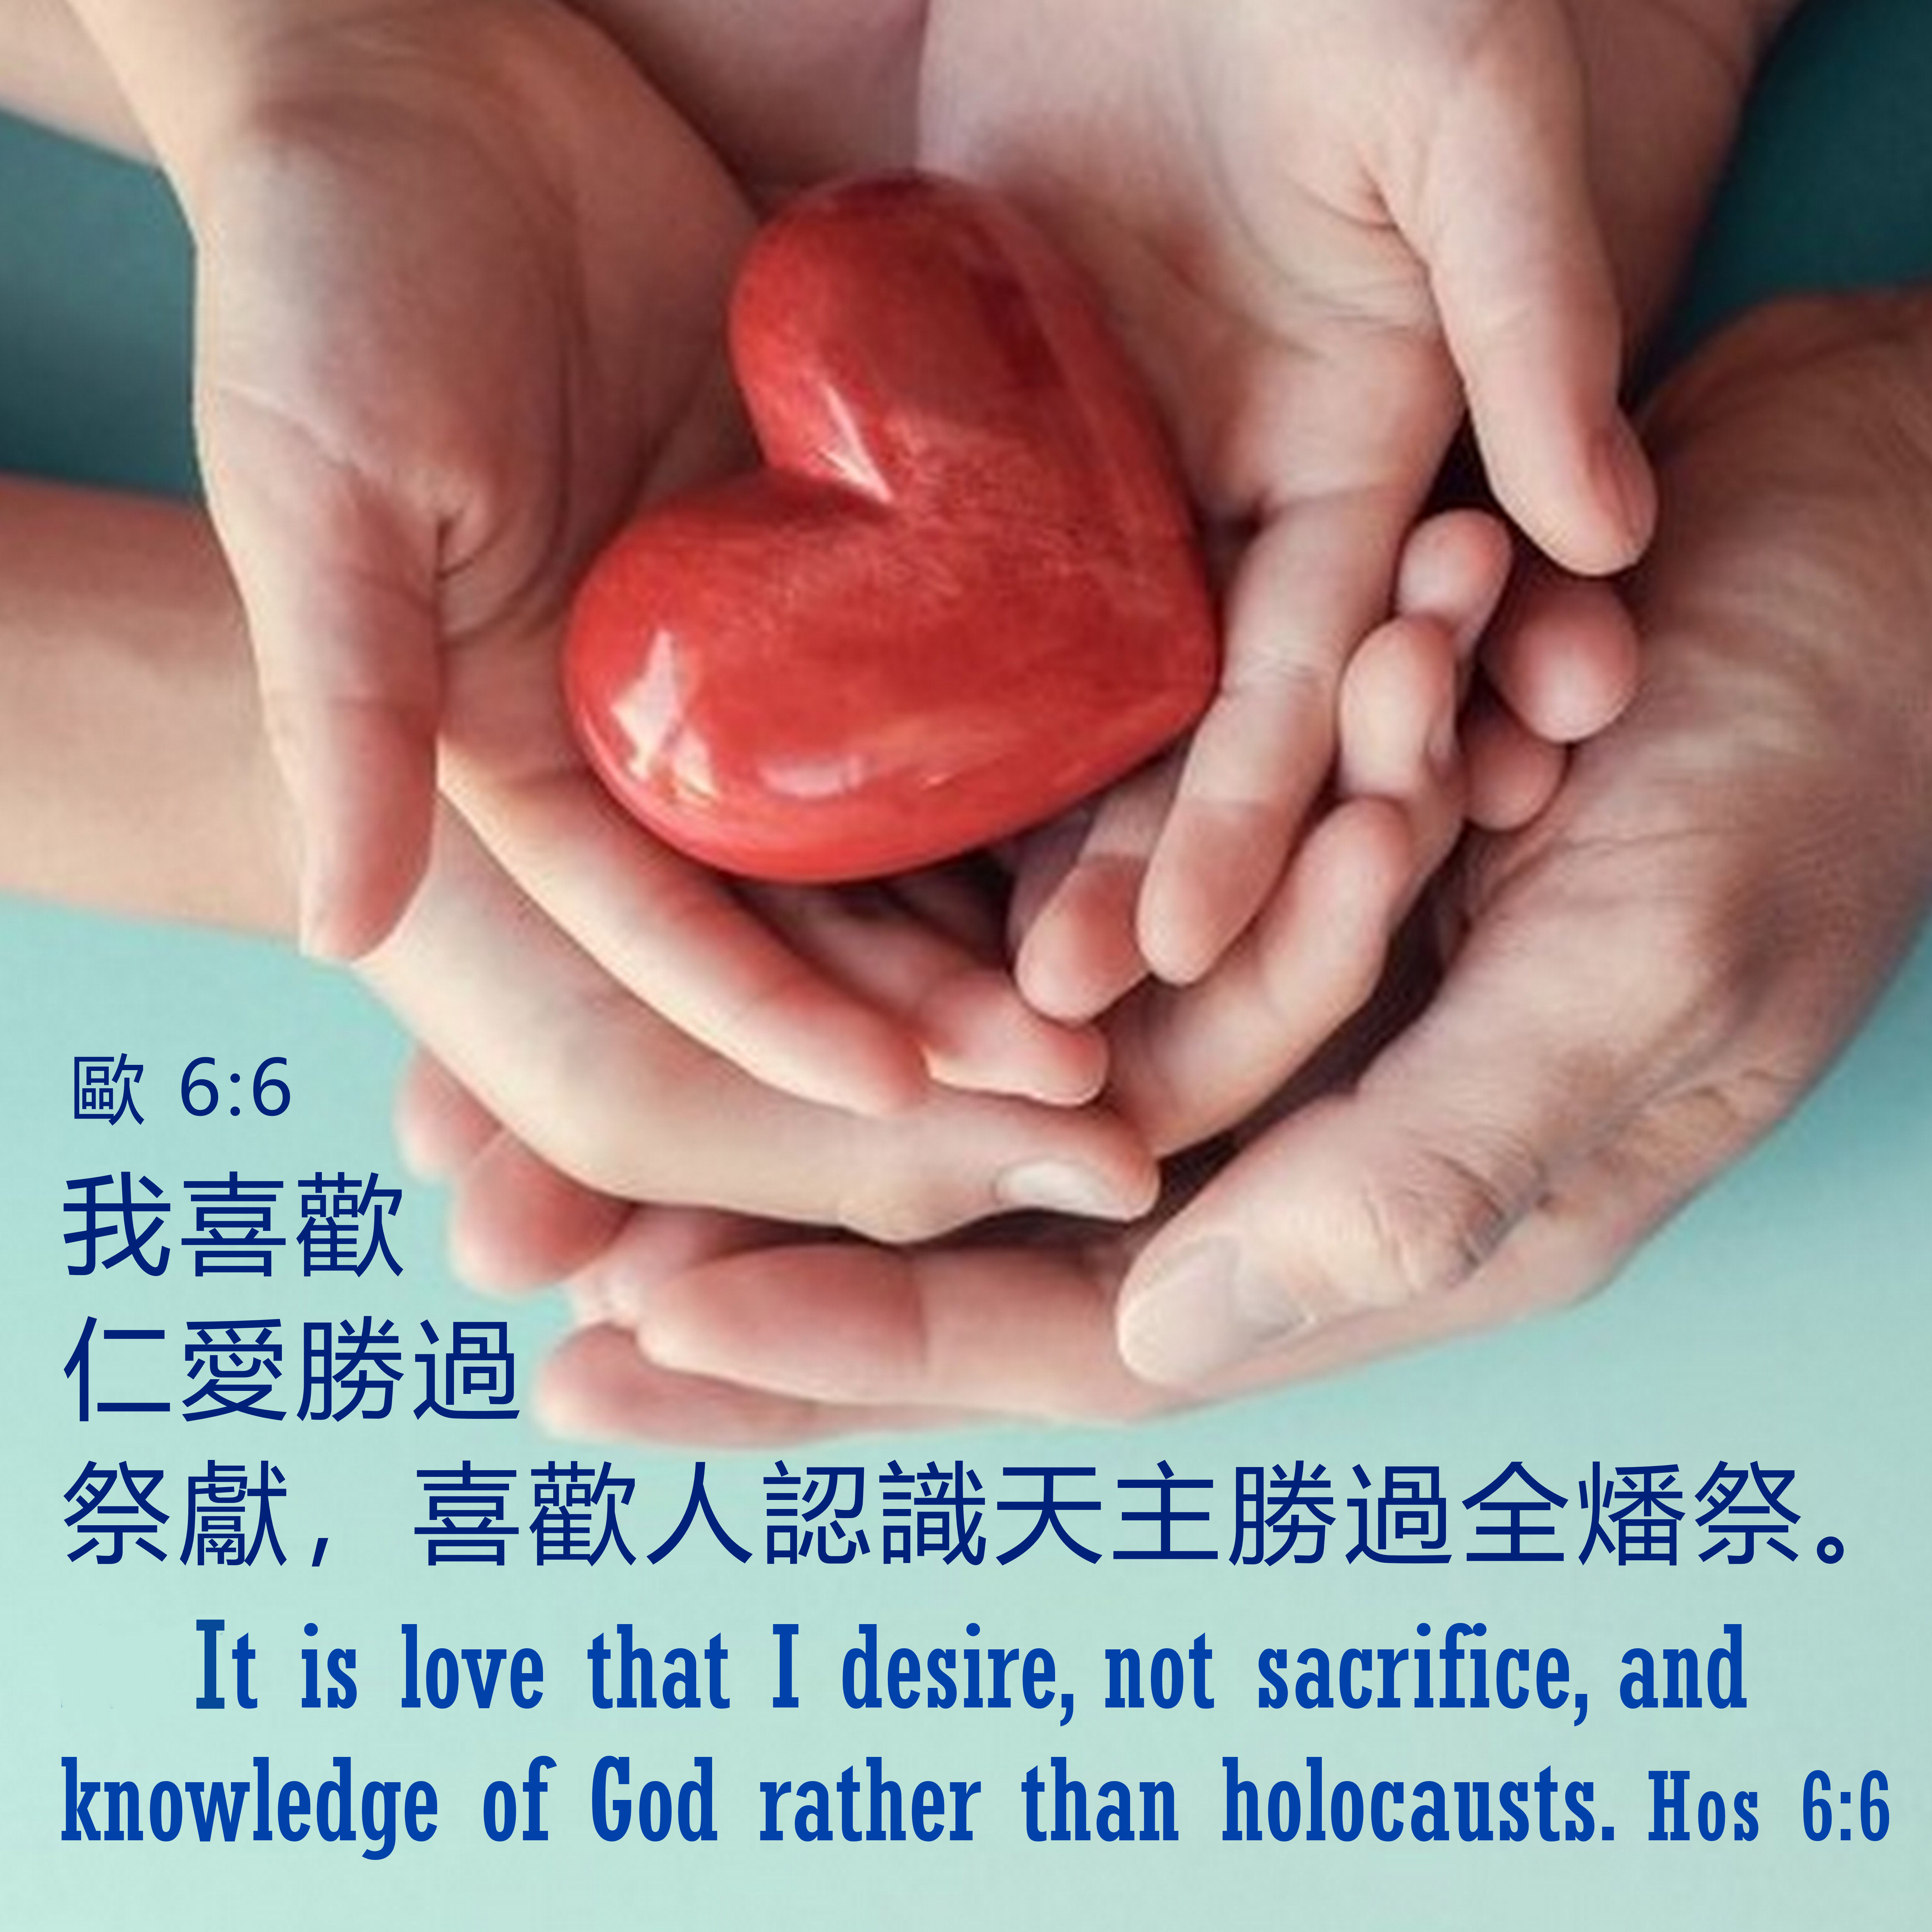
天主教香港聖經協會
「讀主言‧入主心」聖經金句日曆
2026年3月14日星期六 正月廿六
四旬期第三周
手機接收金句:Whatsapp 9854 7532 facebook.com/HKCBA197350

Slide 15

天主教香港聖經協會
「讀主言‧入主心」聖經金句日曆
2026年3月15日主日 正月廿七
四旬期第四主日
手機接收金句:Whatsapp 9854 7532 facebook.com/HKCBA197350

Slide 16

天主教香港聖經協會
「讀主言‧入主心」聖經金句日曆
2026年3月16日星期一 正月廿八
四旬期第四周
手機接收金句:Whatsapp 9854 7532 facebook.com/HKCBA197350

Slide 17
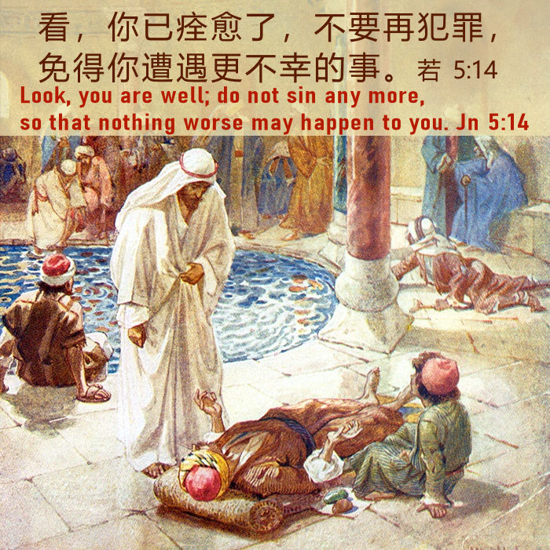
天主教香港聖經協會
「讀主言‧入主心」聖經金句日曆
2026年3月17日星期二 正月廿九
四旬期第四周
手機接收金句:Whatsapp 9854 7532 facebook.com/HKCBA197350

Slide 18

天主教香港聖經協會
「讀主言‧入主心」聖經金句日曆
2026年3月18日星期三 正月三十
四旬期第四周
手機接收金句:Whatsapp 9854 7532 facebook.com/HKCBA197350

Slide 19
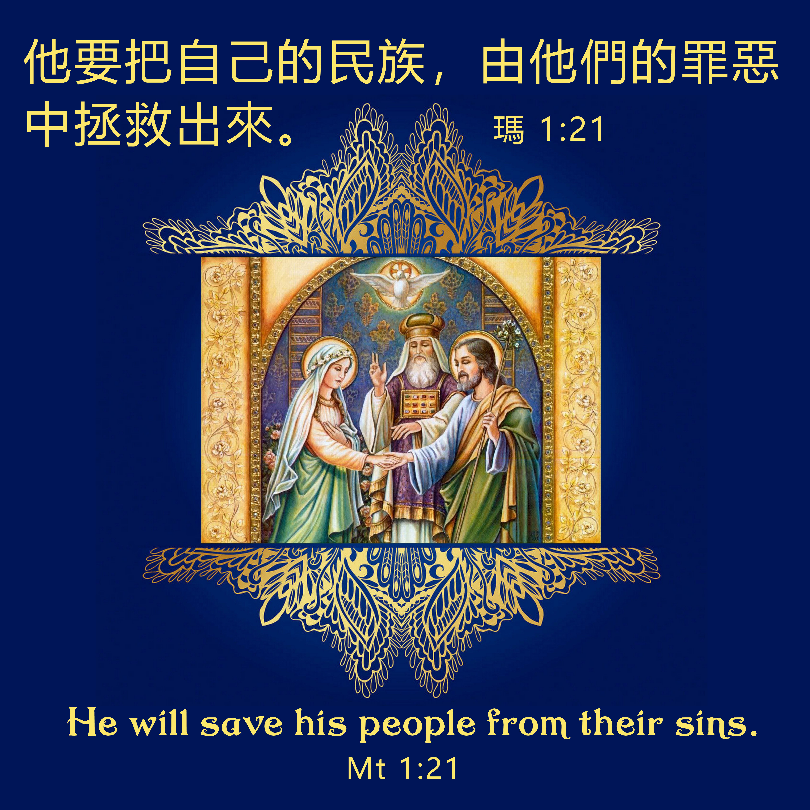
天主教香港聖經協會
「讀主言‧入主心」聖經金句日曆
2026年3月19日星期四 二月初一
聖若瑟 (聖母淨配) (節日)
St. Joseph (S)
手機接收金句:Whatsapp 9854 7532 facebook.com/HKCBA197350

Slide 20
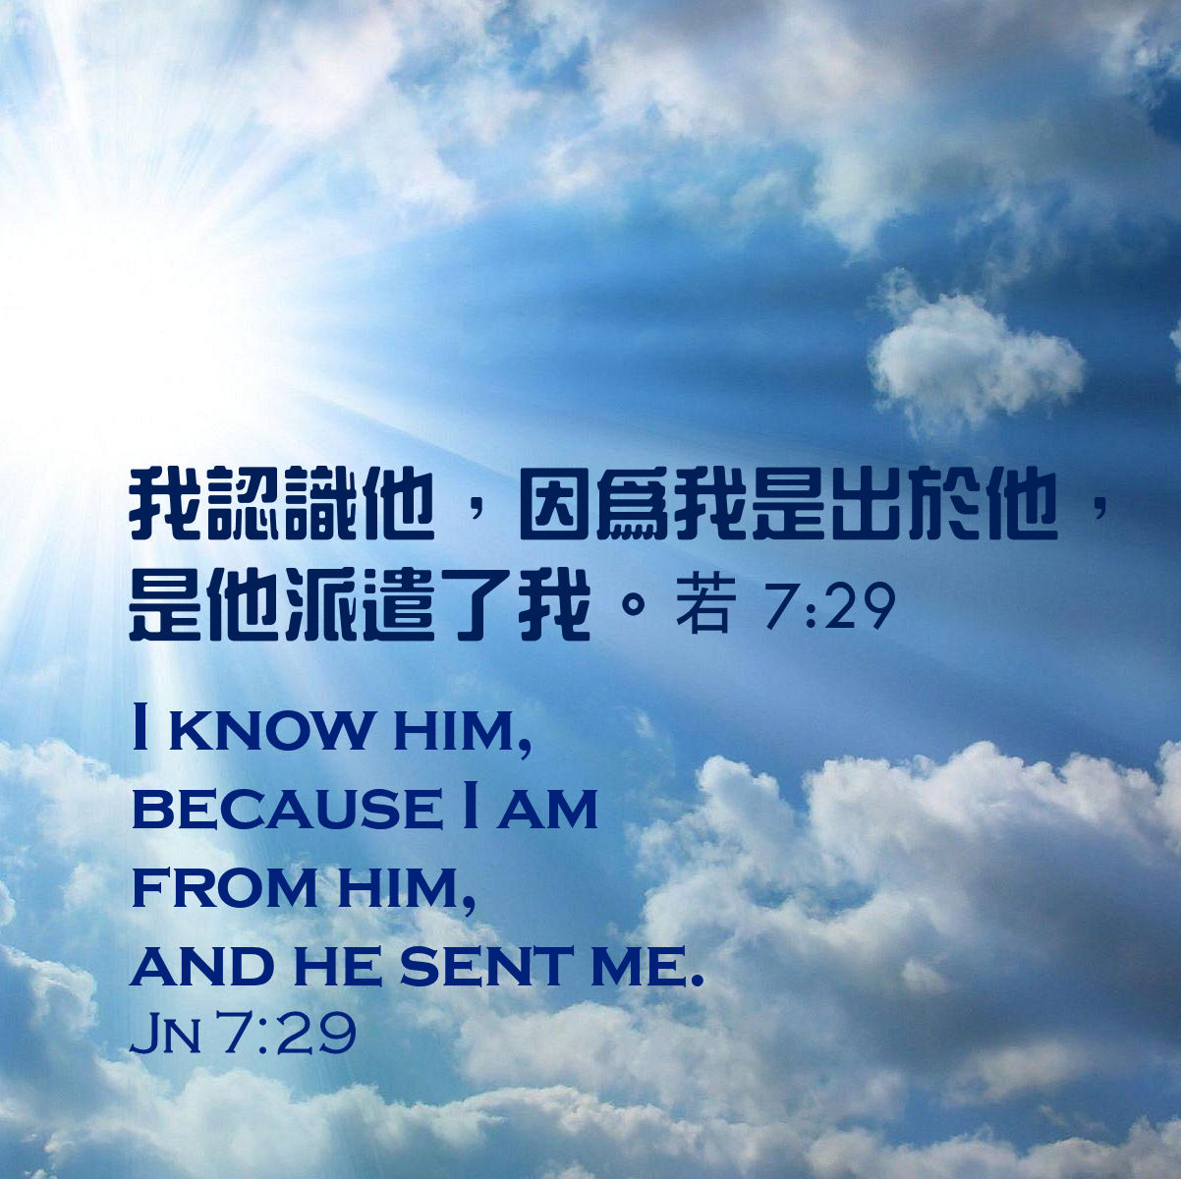
天主教香港聖經協會
「讀主言‧入主心」聖經金句日曆
2026年3月20日星期五 春分 二月初二
四旬期第四周
手機接收金句:Whatsapp 9854 7532 facebook.com/HKCBA197350

Slide 21
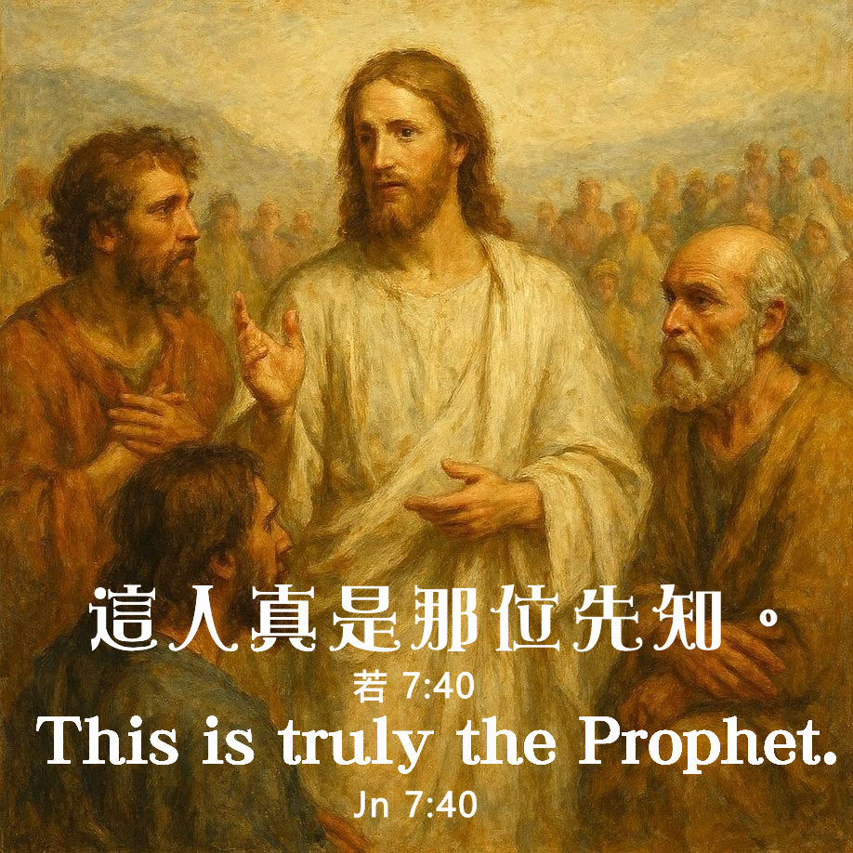
天主教香港聖經協會
「讀主言‧入主心」聖經金句日曆
2026年3月21日星期六 二月初三
四旬期第四周
手機接收金句:Whatsapp 9854 7532 facebook.com/HKCBA197350

Slide 22
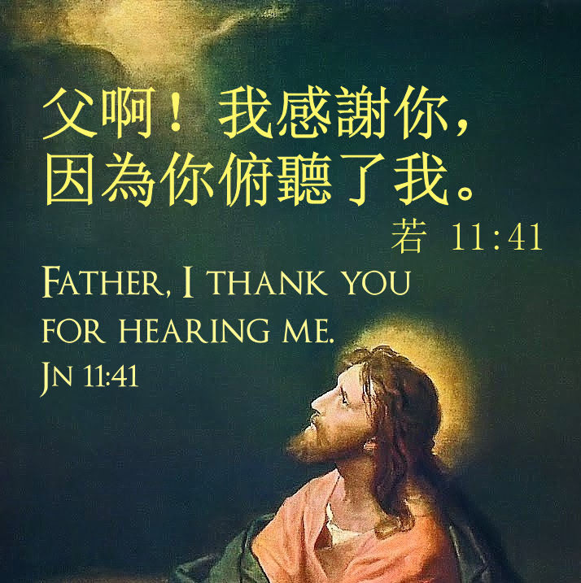
天主教香港聖經協會
「讀主言‧入主心」聖經金句日曆
2026年3月22日主日 二月初四
四旬期第五日
手機接收金句:Whatsapp 9854 7532 facebook.com/HKCBA197350

Slide 23
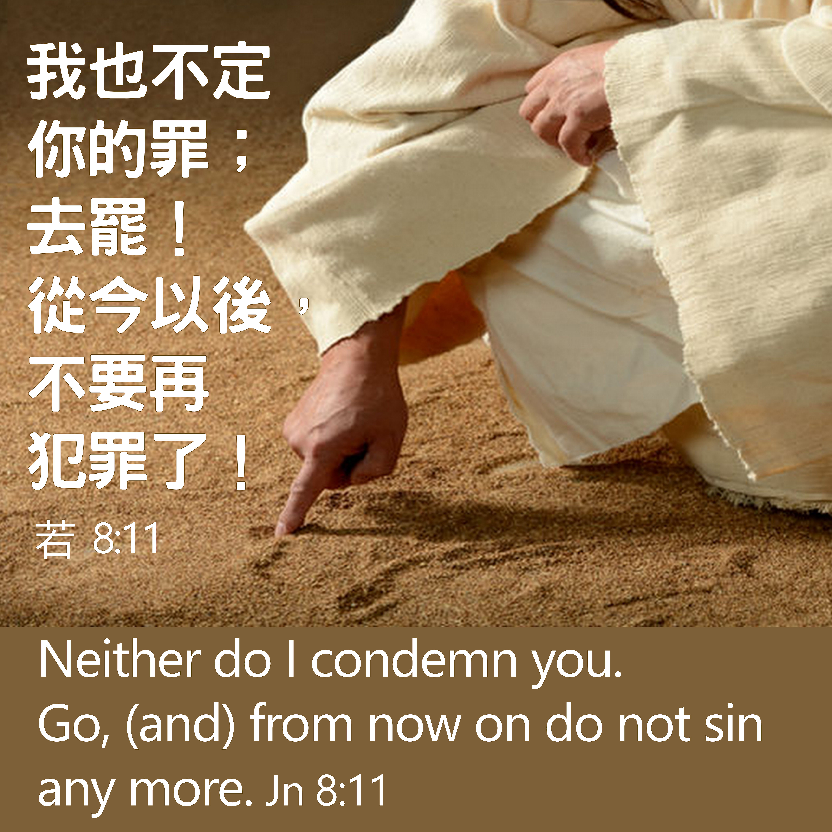
天主教香港聖經協會
「讀主言‧入主心」聖經金句日曆
2026年3月23日星期一 二月初五
四旬期第五周
手機接收金句:Whatsapp 9854 7532 facebook.com/HKCBA197350

Slide 24
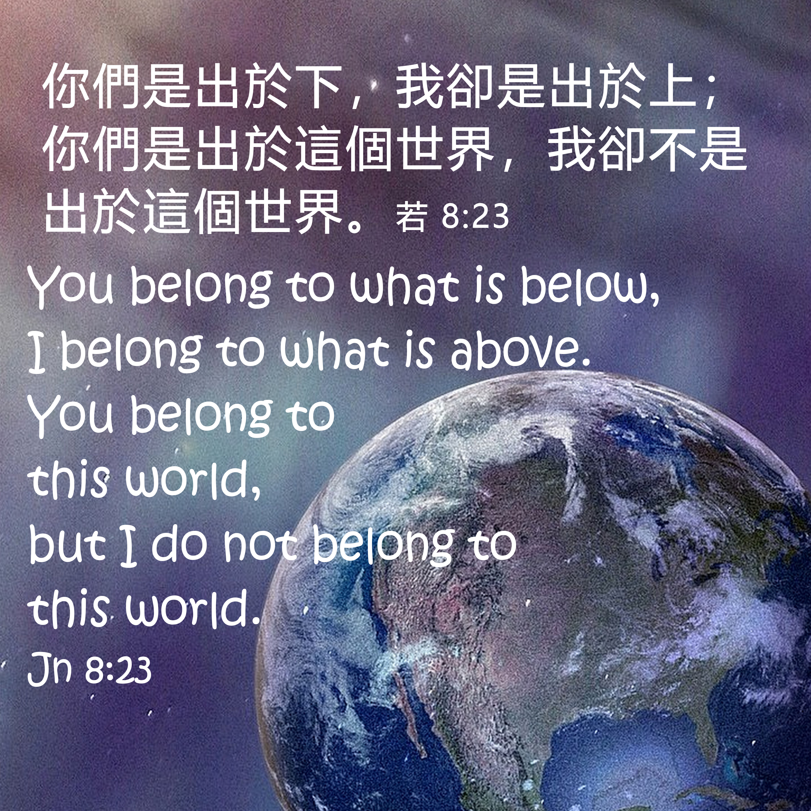
天主教香港聖經協會
「讀主言‧入主心」聖經金句日曆
2026年3月24日星期二 二月初六
四旬期第五周
手機接收金句:Whatsapp 9854 7532 facebook.com/HKCBA197350

Slide 25
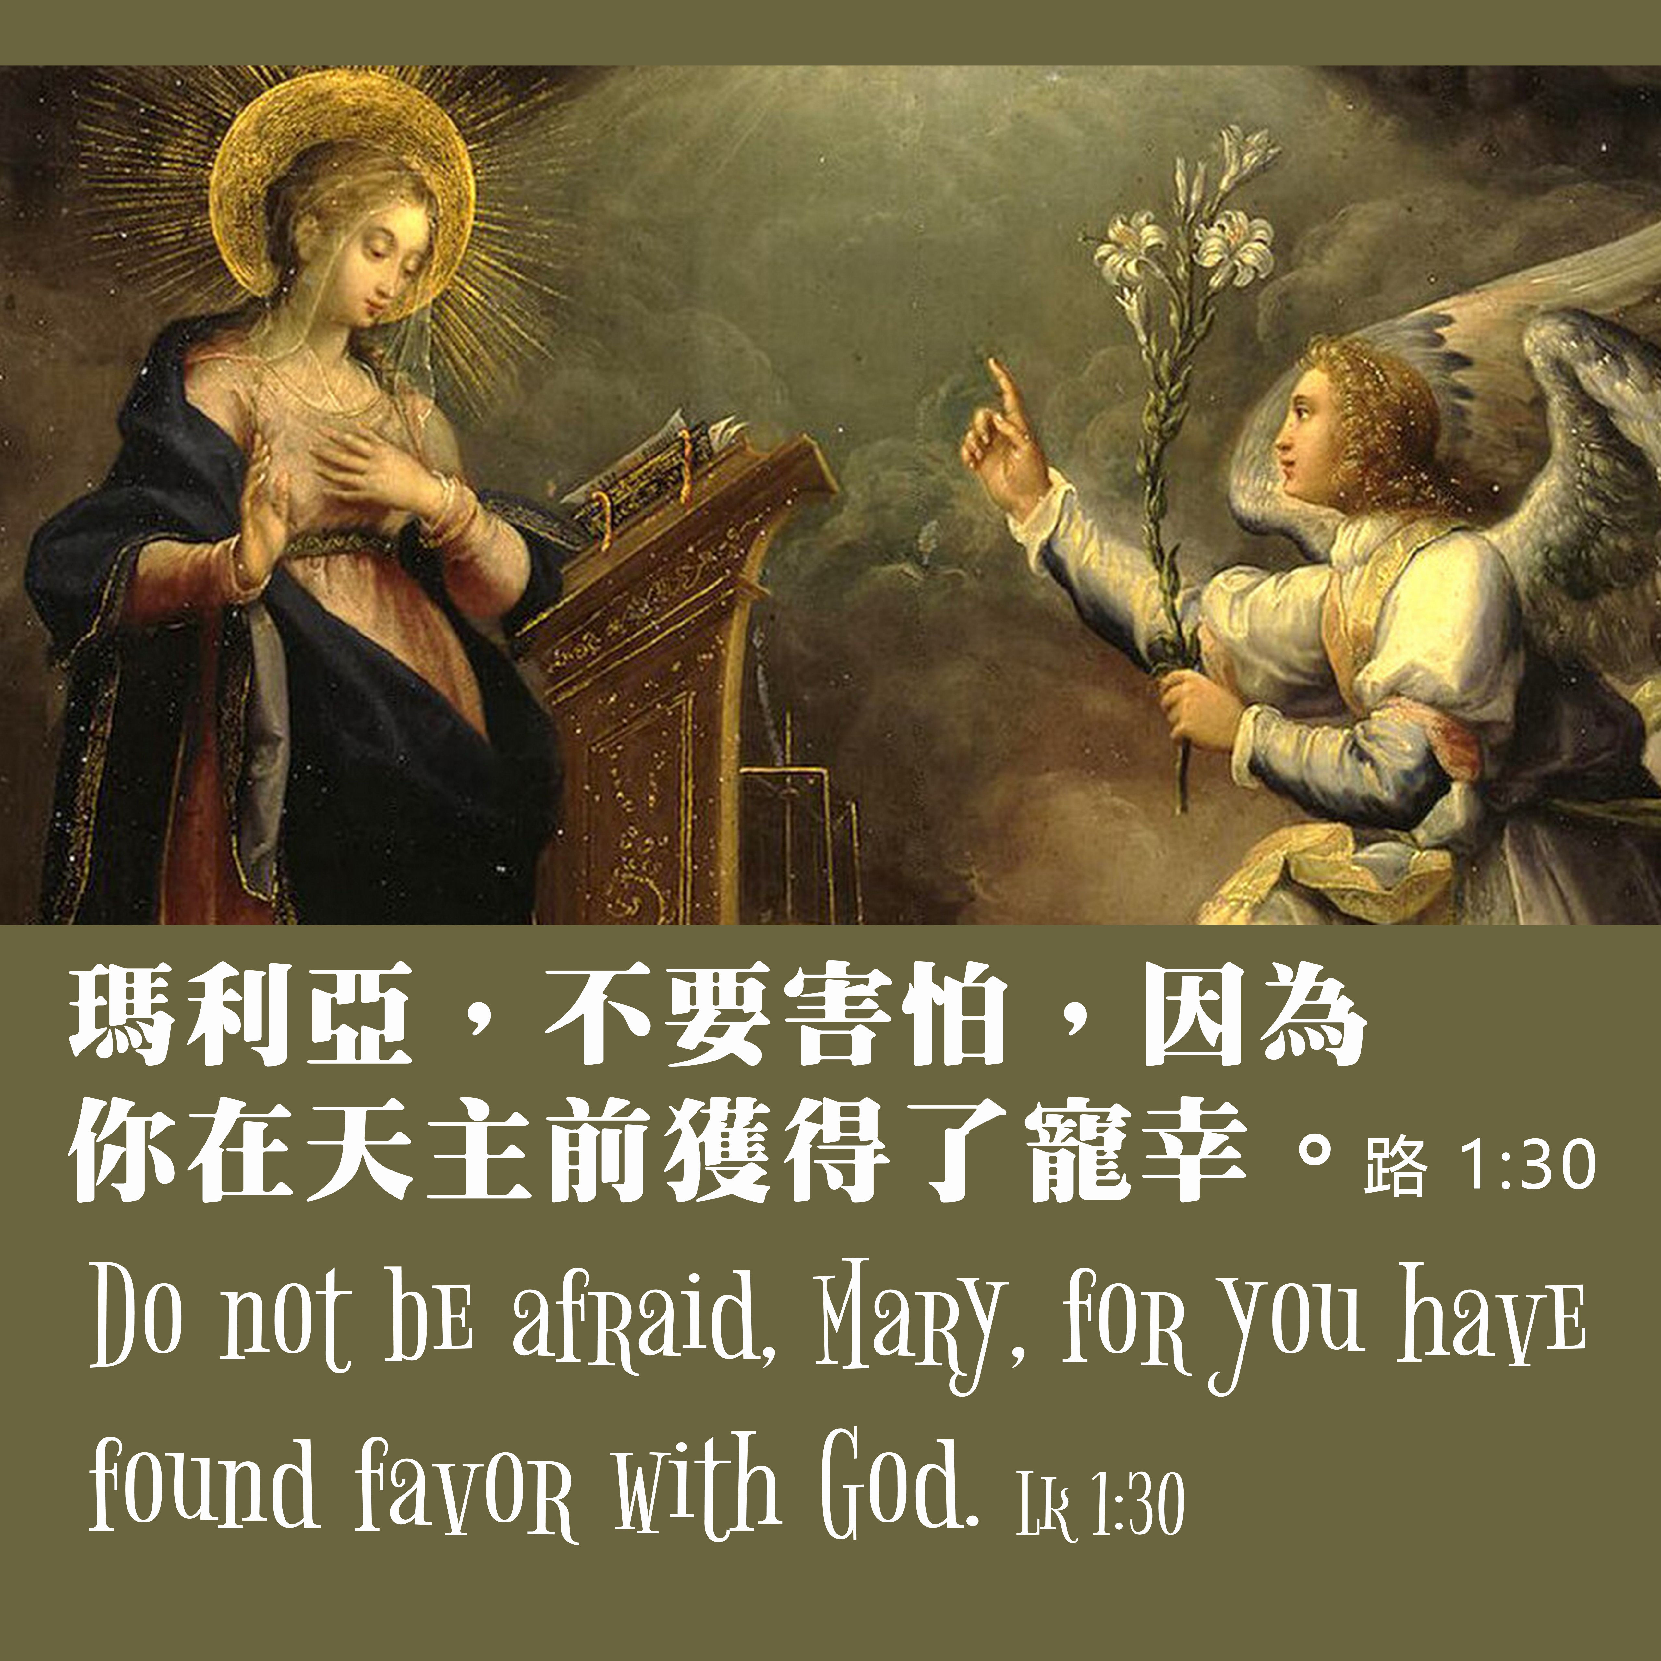
天主教香港聖經協會
「讀主言‧入主心」聖經金句日曆
2026年3月25日星期三 二月初七
預報救主降生節 (節日)
The Annunciation of the Lord (S)
手機接收金句:Whatsapp 9854 7532 facebook.com/HKCBA197350

Slide 26
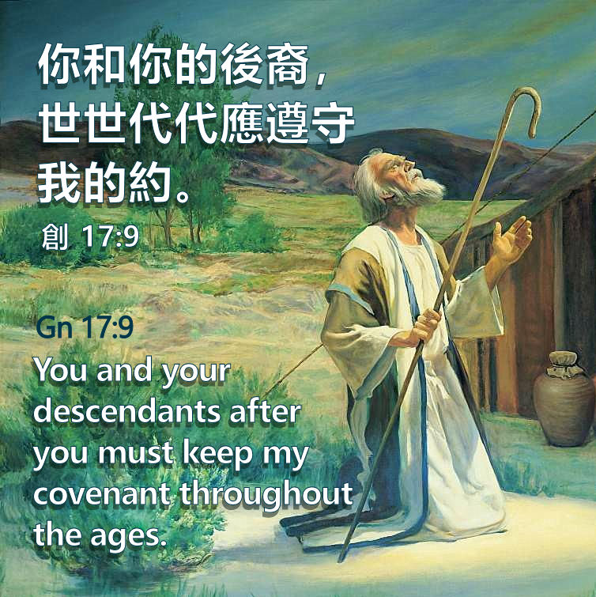
天主教香港聖經協會
「讀主言‧入主心」聖經金句日曆
2026年3月26日星期四 二月初八
四旬期第五周
手機接收金句:Whatsapp 9854 7532 facebook.com/HKCBA197350

Slide 27
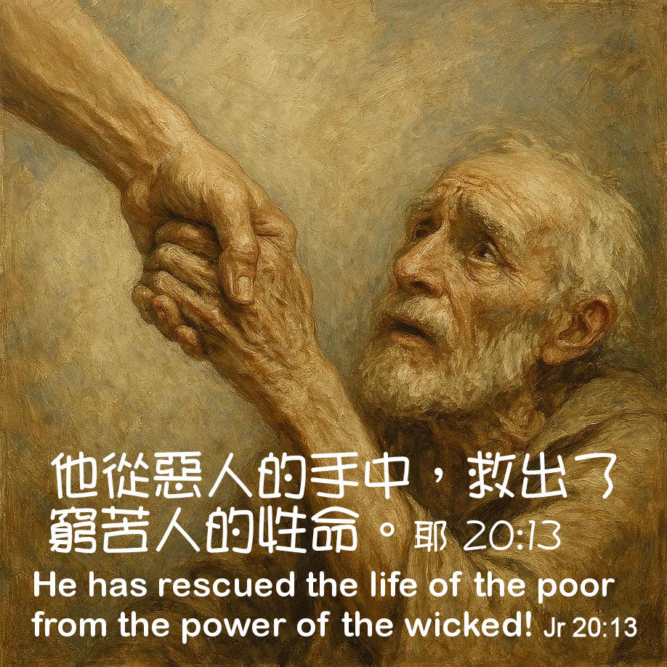
天主教香港聖經協會
「讀主言‧入主心」聖經金句日曆
2026年3月27日星期五 二月初九
四旬期第五周
手機接收金句:Whatsapp 9854 7532 facebook.com/HKCBA197350

Slide 28
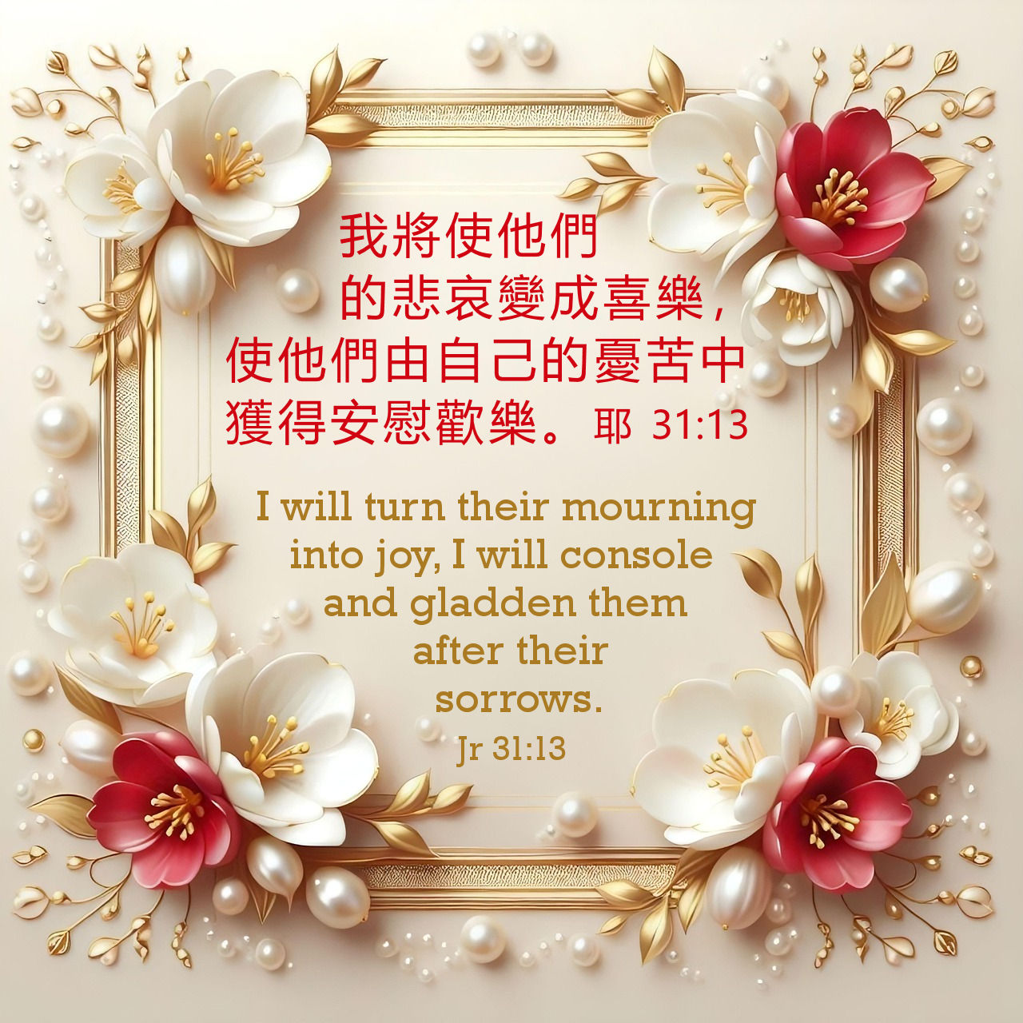
天主教香港聖經協會
「讀主言‧入主心」聖經金句日曆
2026年3月28日星期六 二月初十
四旬期第五周
手機接收金句:Whatsapp 9854 7532 facebook.com/HKCBA197350

Slide 29
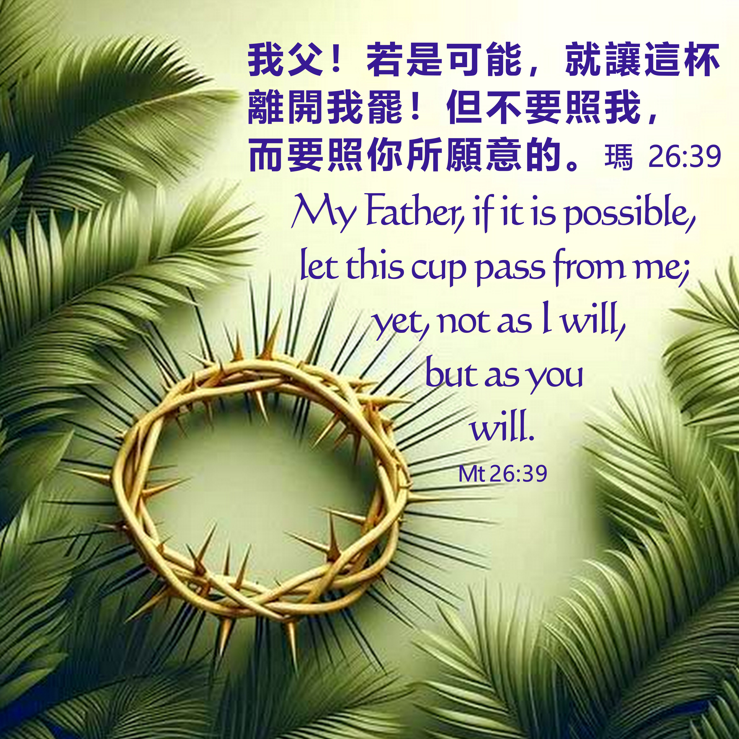
天主教香港聖經協會
「讀主言‧入主心」聖經金句日曆
2026年3月29日主日 二月十一
基督苦難主日(聖枝主日)
手機接收金句:Whatsapp 9854 7532 facebook.com/HKCBA197350

Slide 30
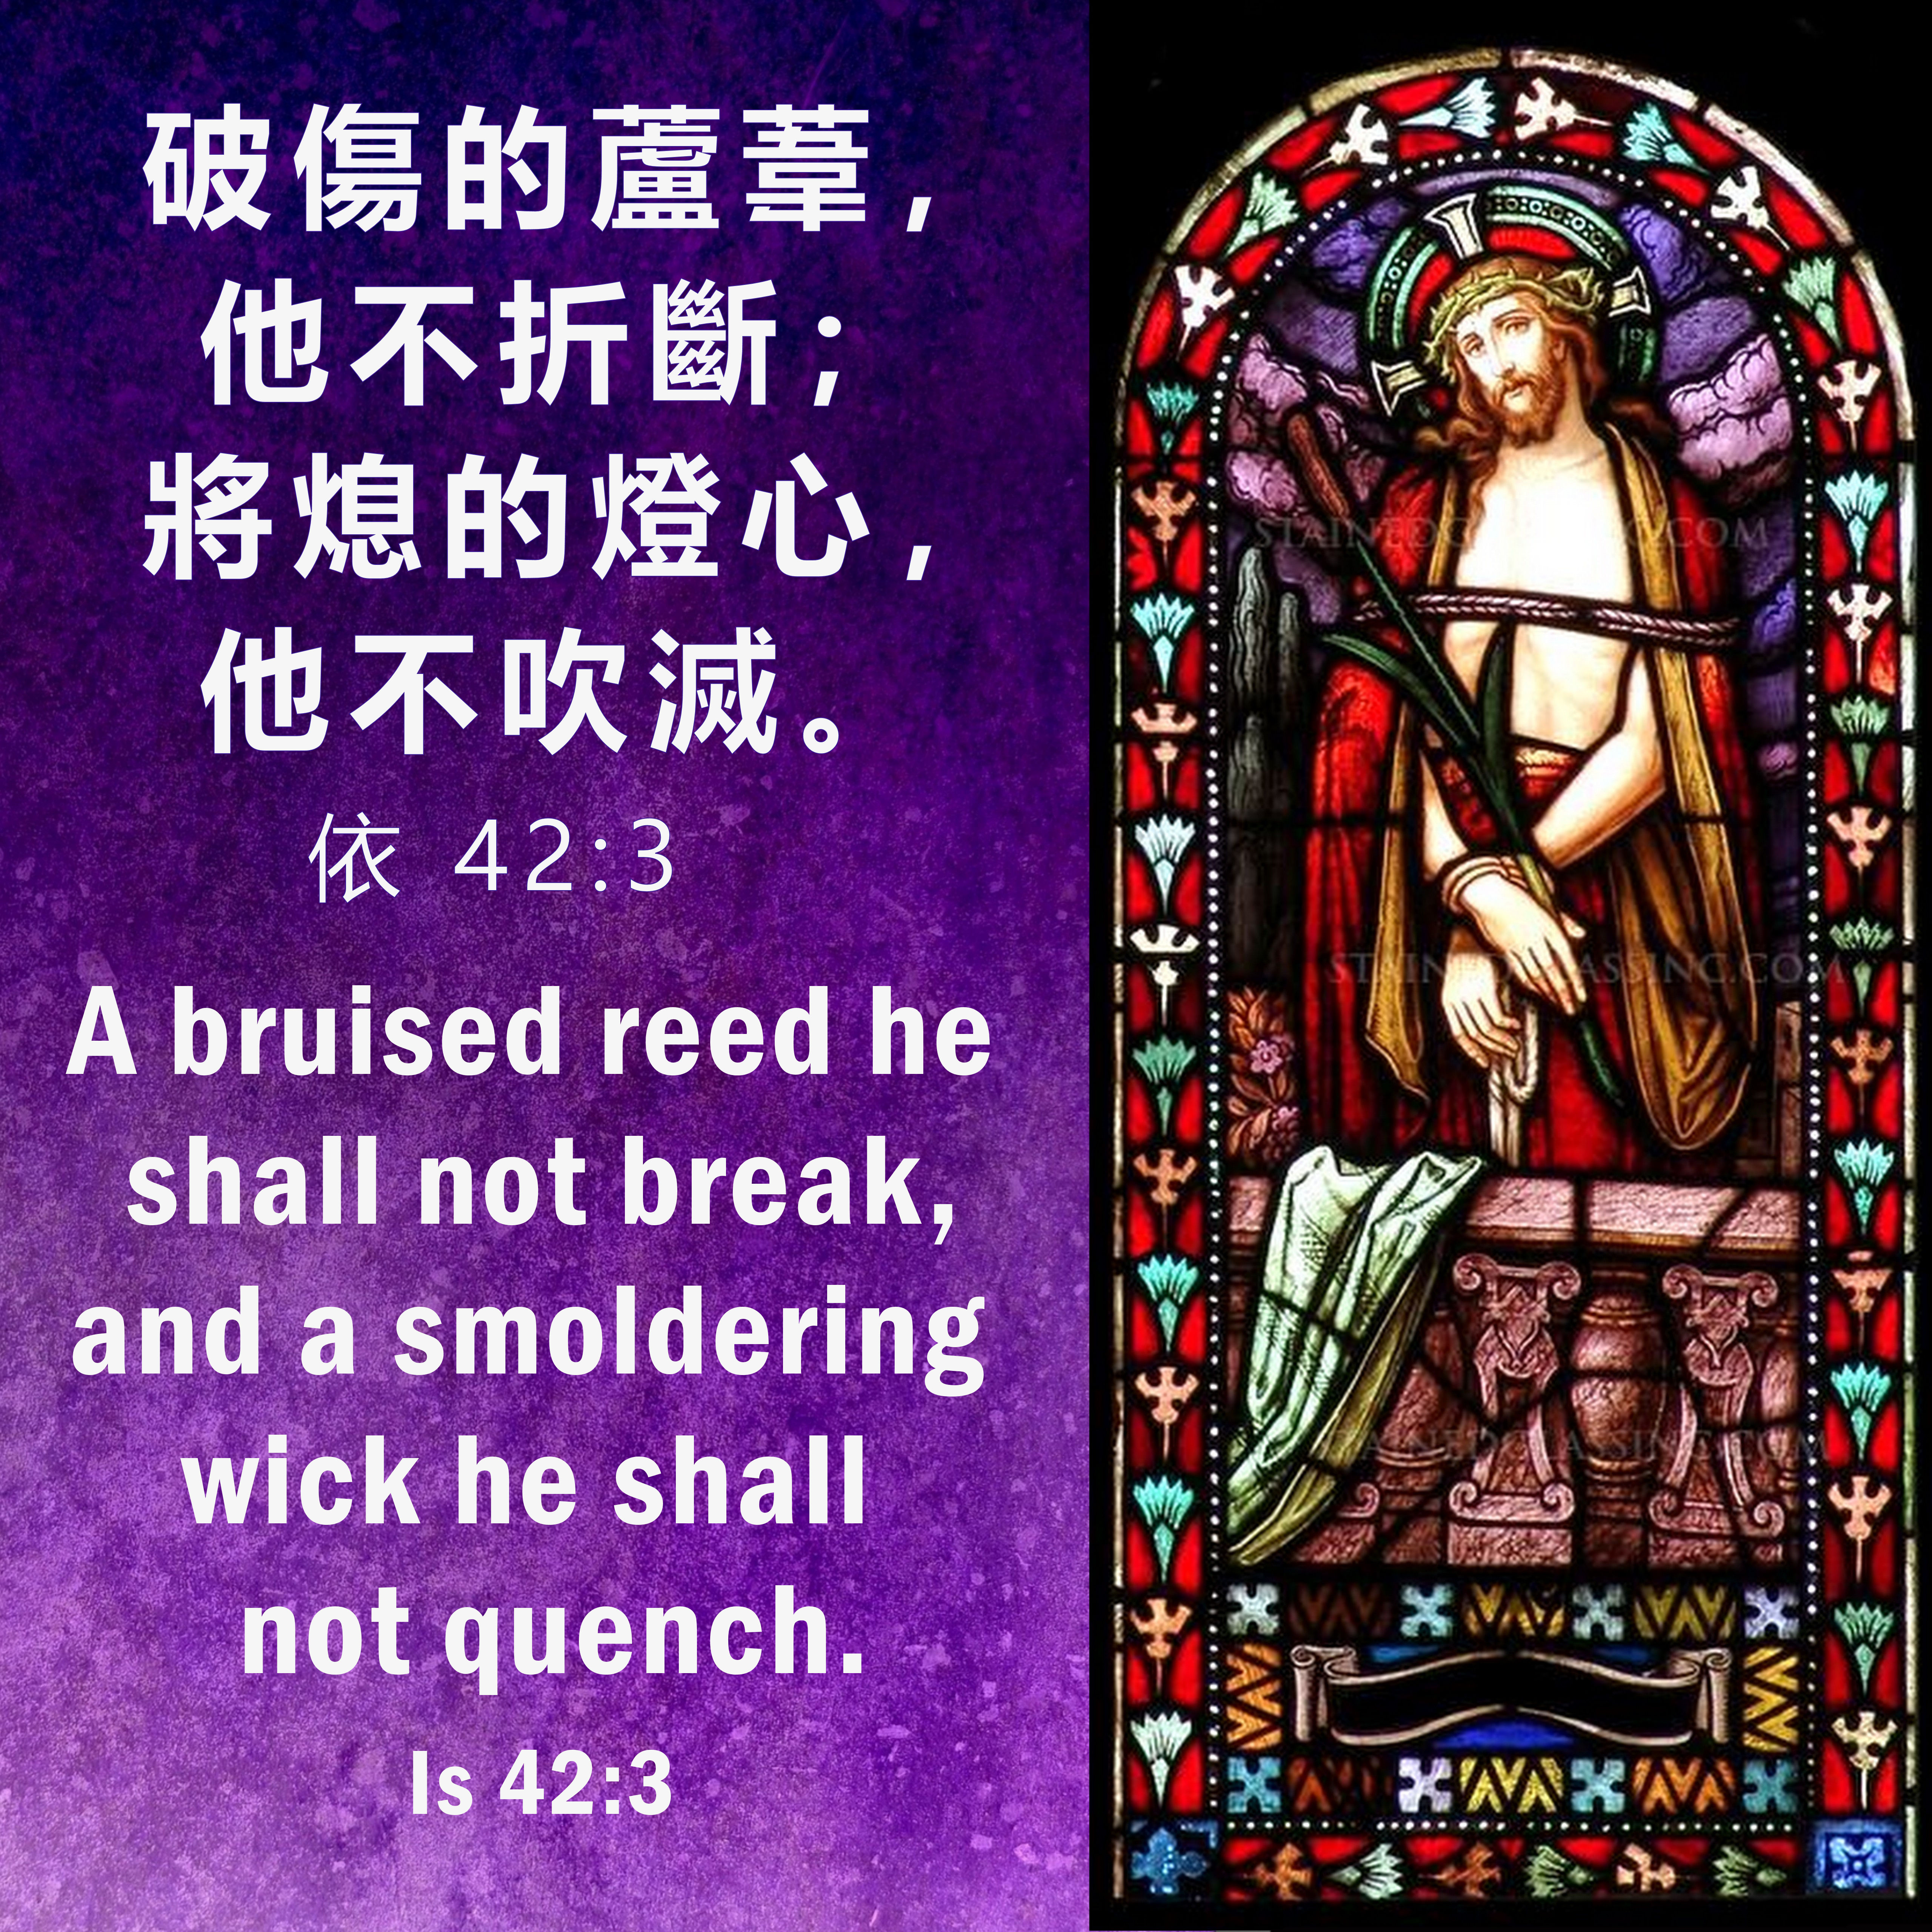
天主教香港聖經協會
「讀主言‧入主心」聖經金句日曆
2026年3月30日星期一 二月十二
聖周一
手機接收金句:Whatsapp 9854 7532 facebook.com/HKCBA197350

Slide 31
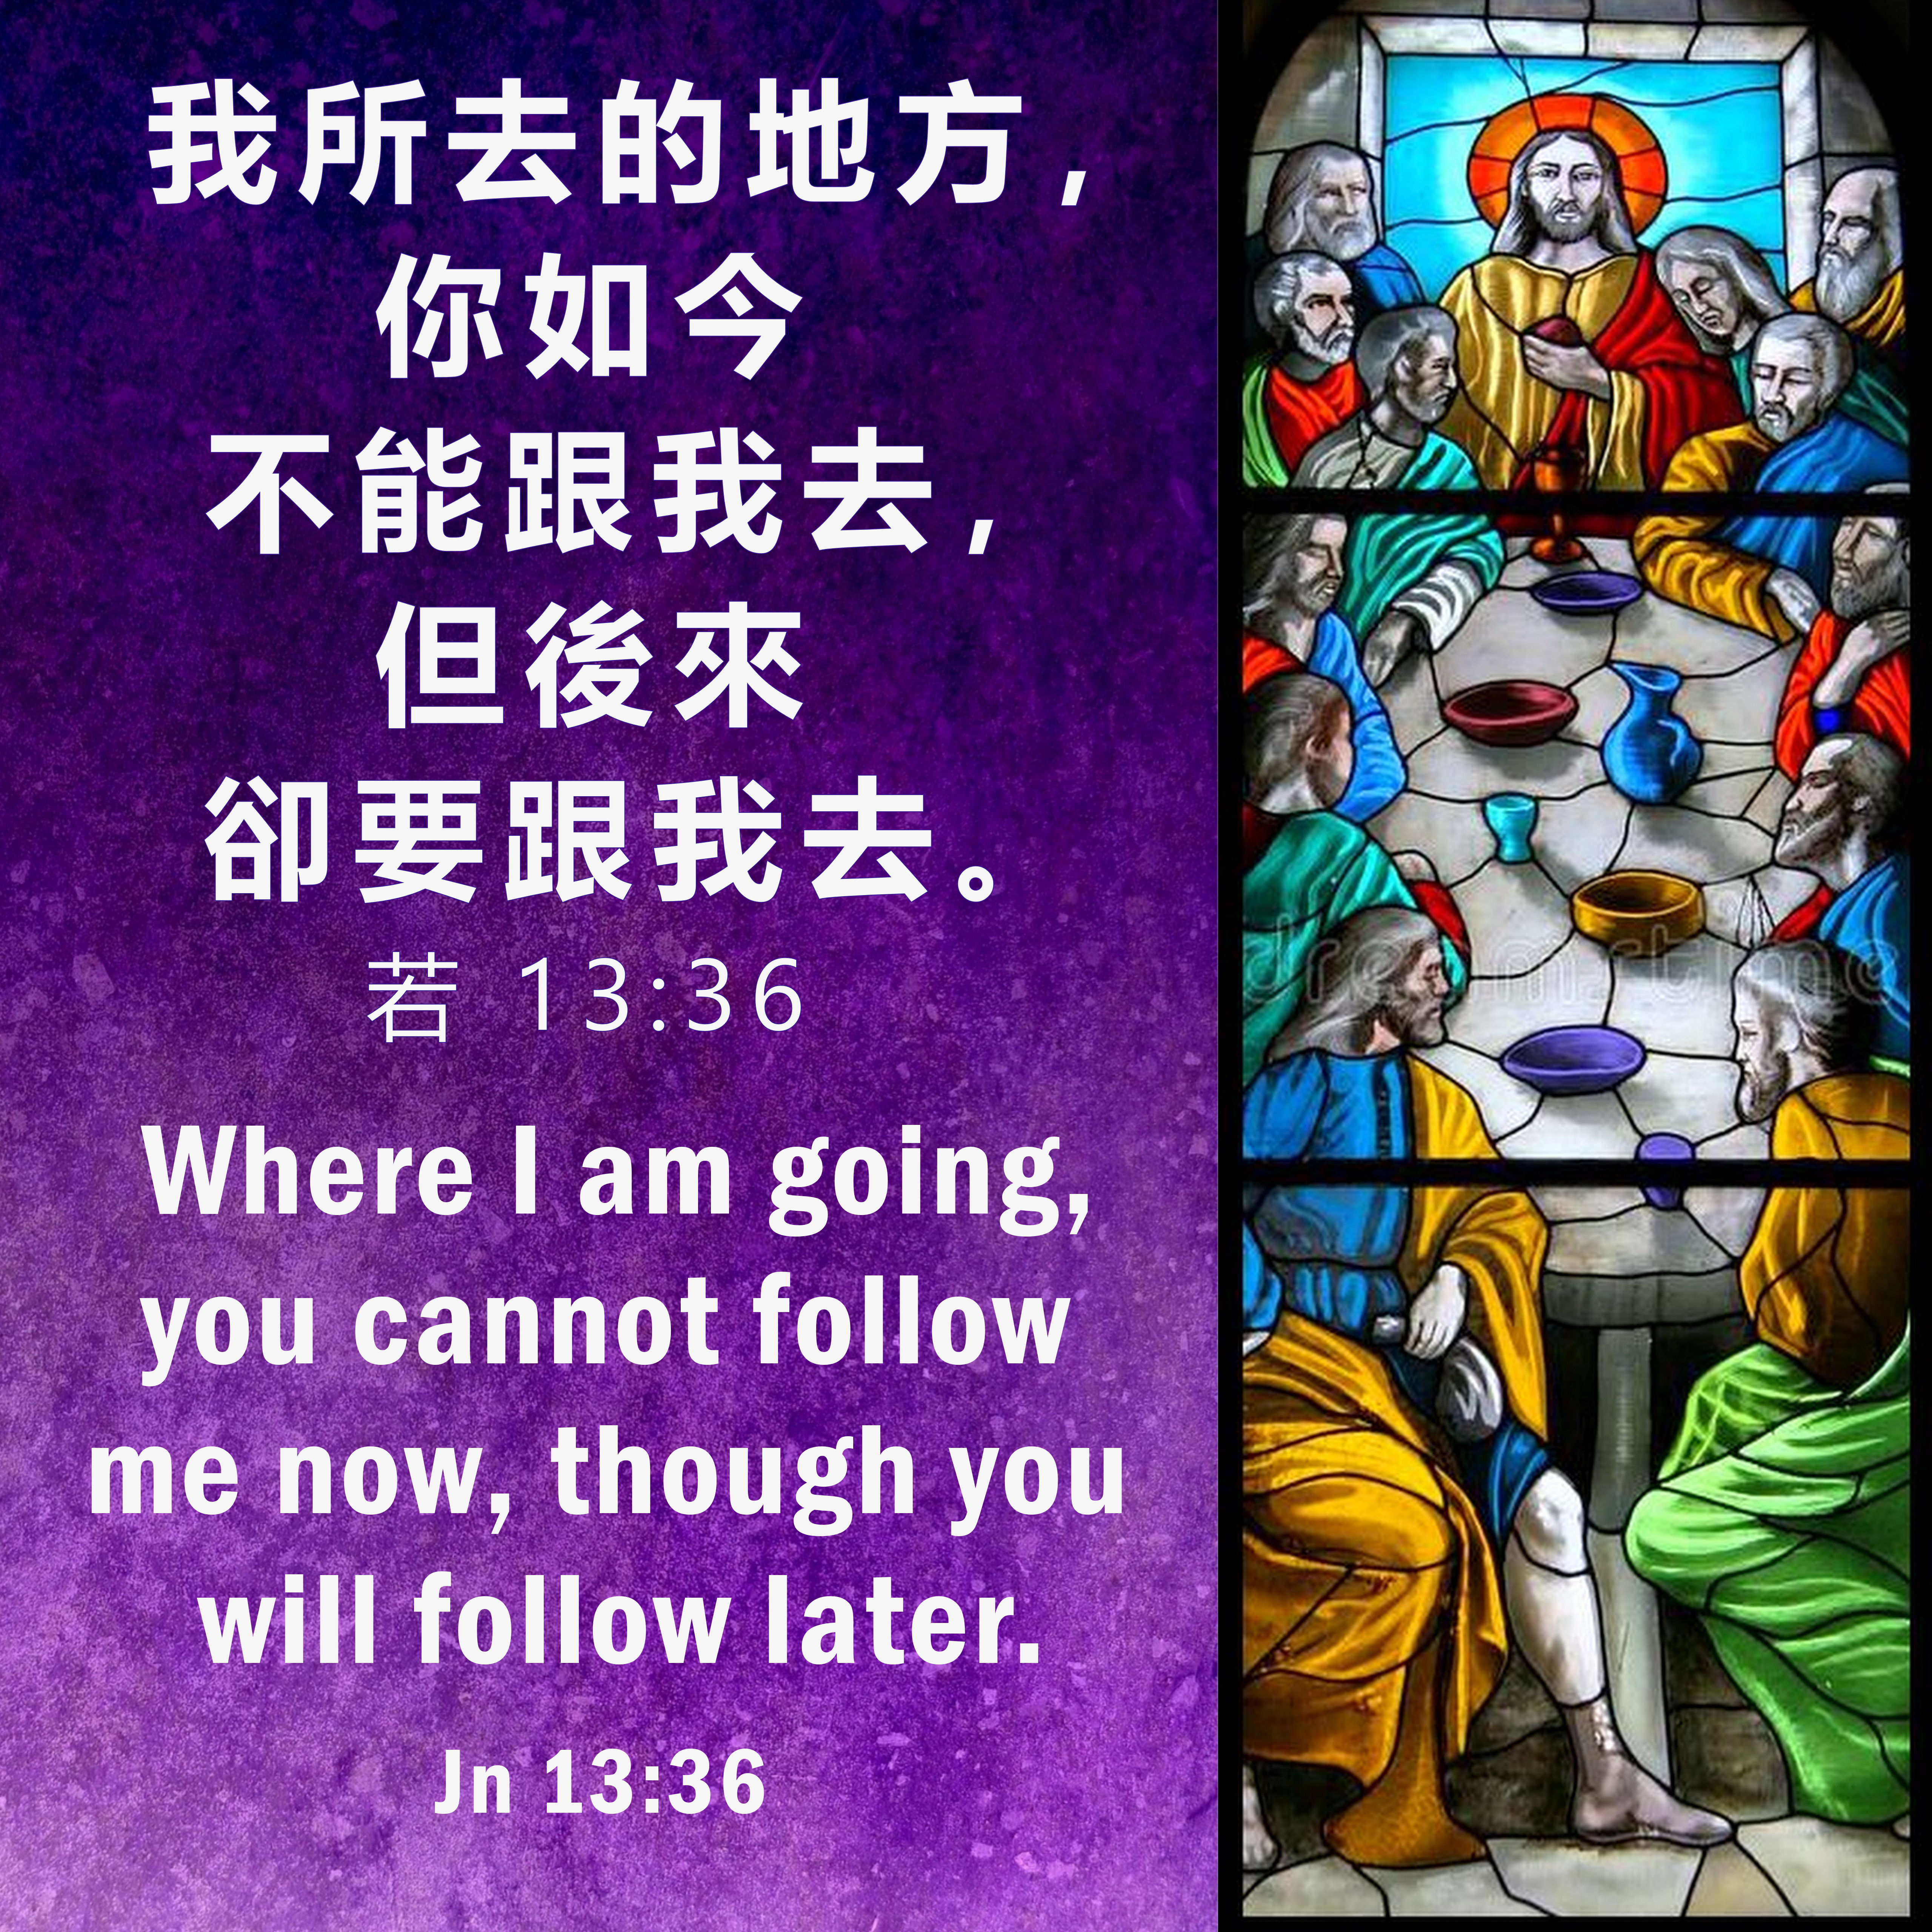
天主教香港聖經協會
「讀主言‧入主心」聖經金句日曆
2026年3月31日星期二 二月十三
聖周二
手機接收金句:Whatsapp 9854 7532 facebook.com/HKCBA197350

